Slide 1
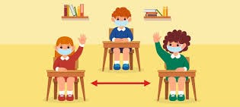
Attività primo quadrimestre Scuola Primaria Sorrenti a.s. 2020-2021

Slide 2
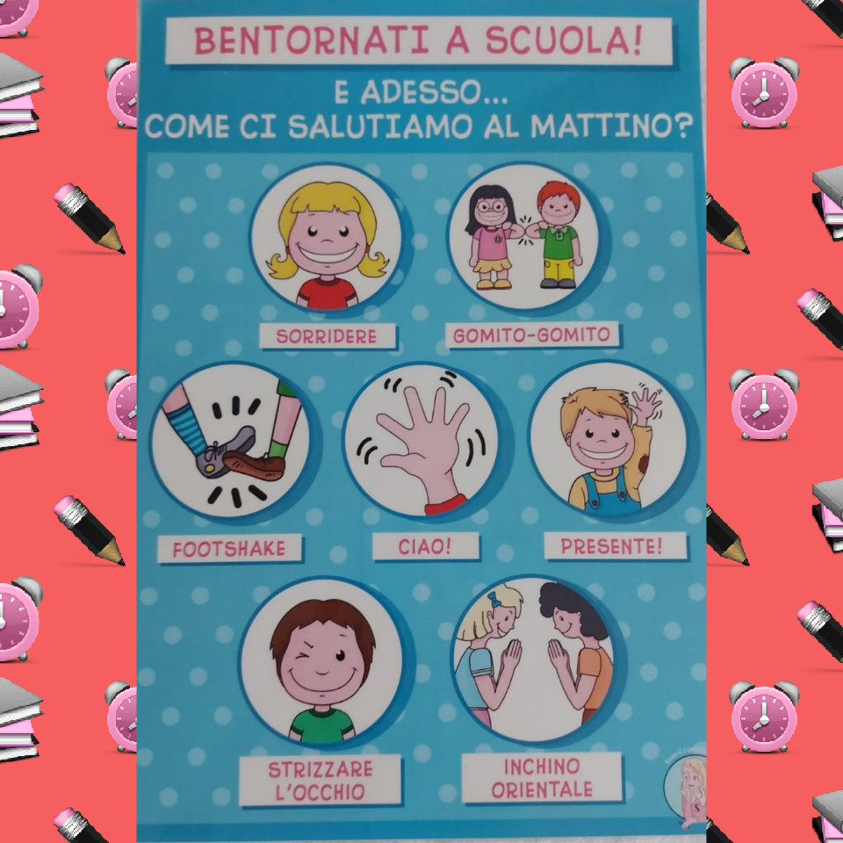
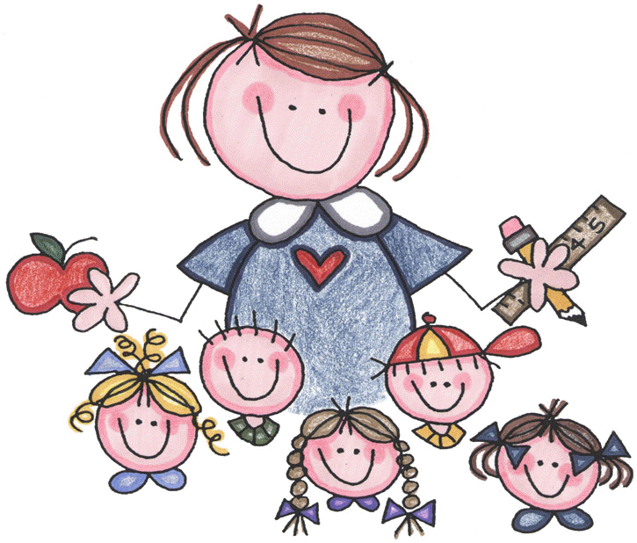

Slide 3
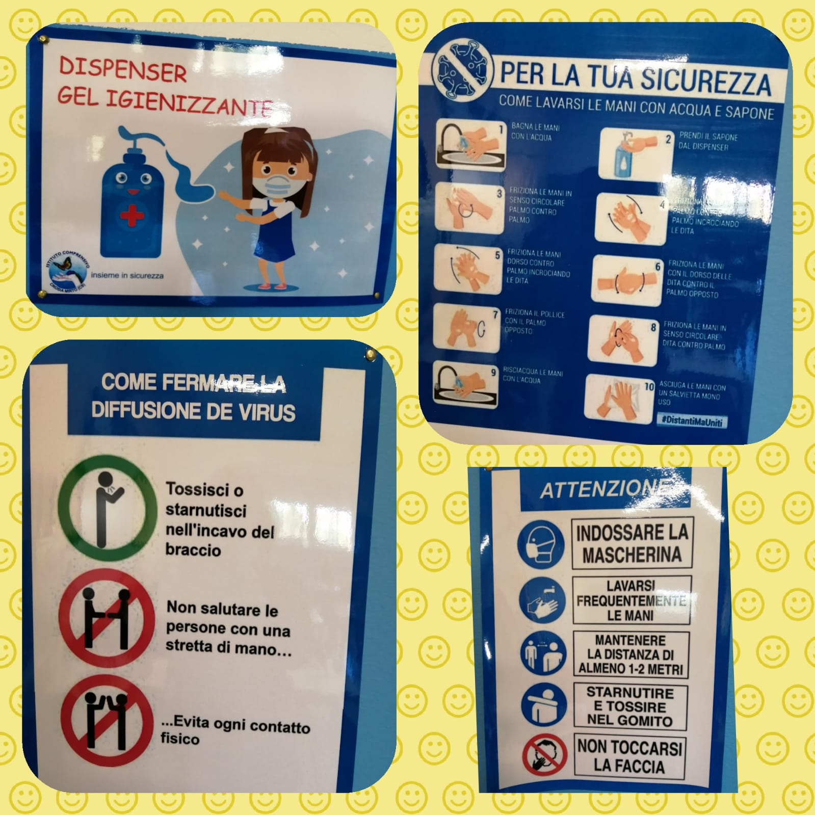
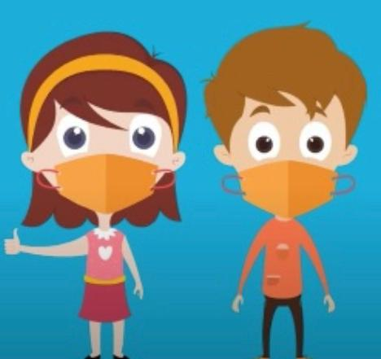

Slide 4
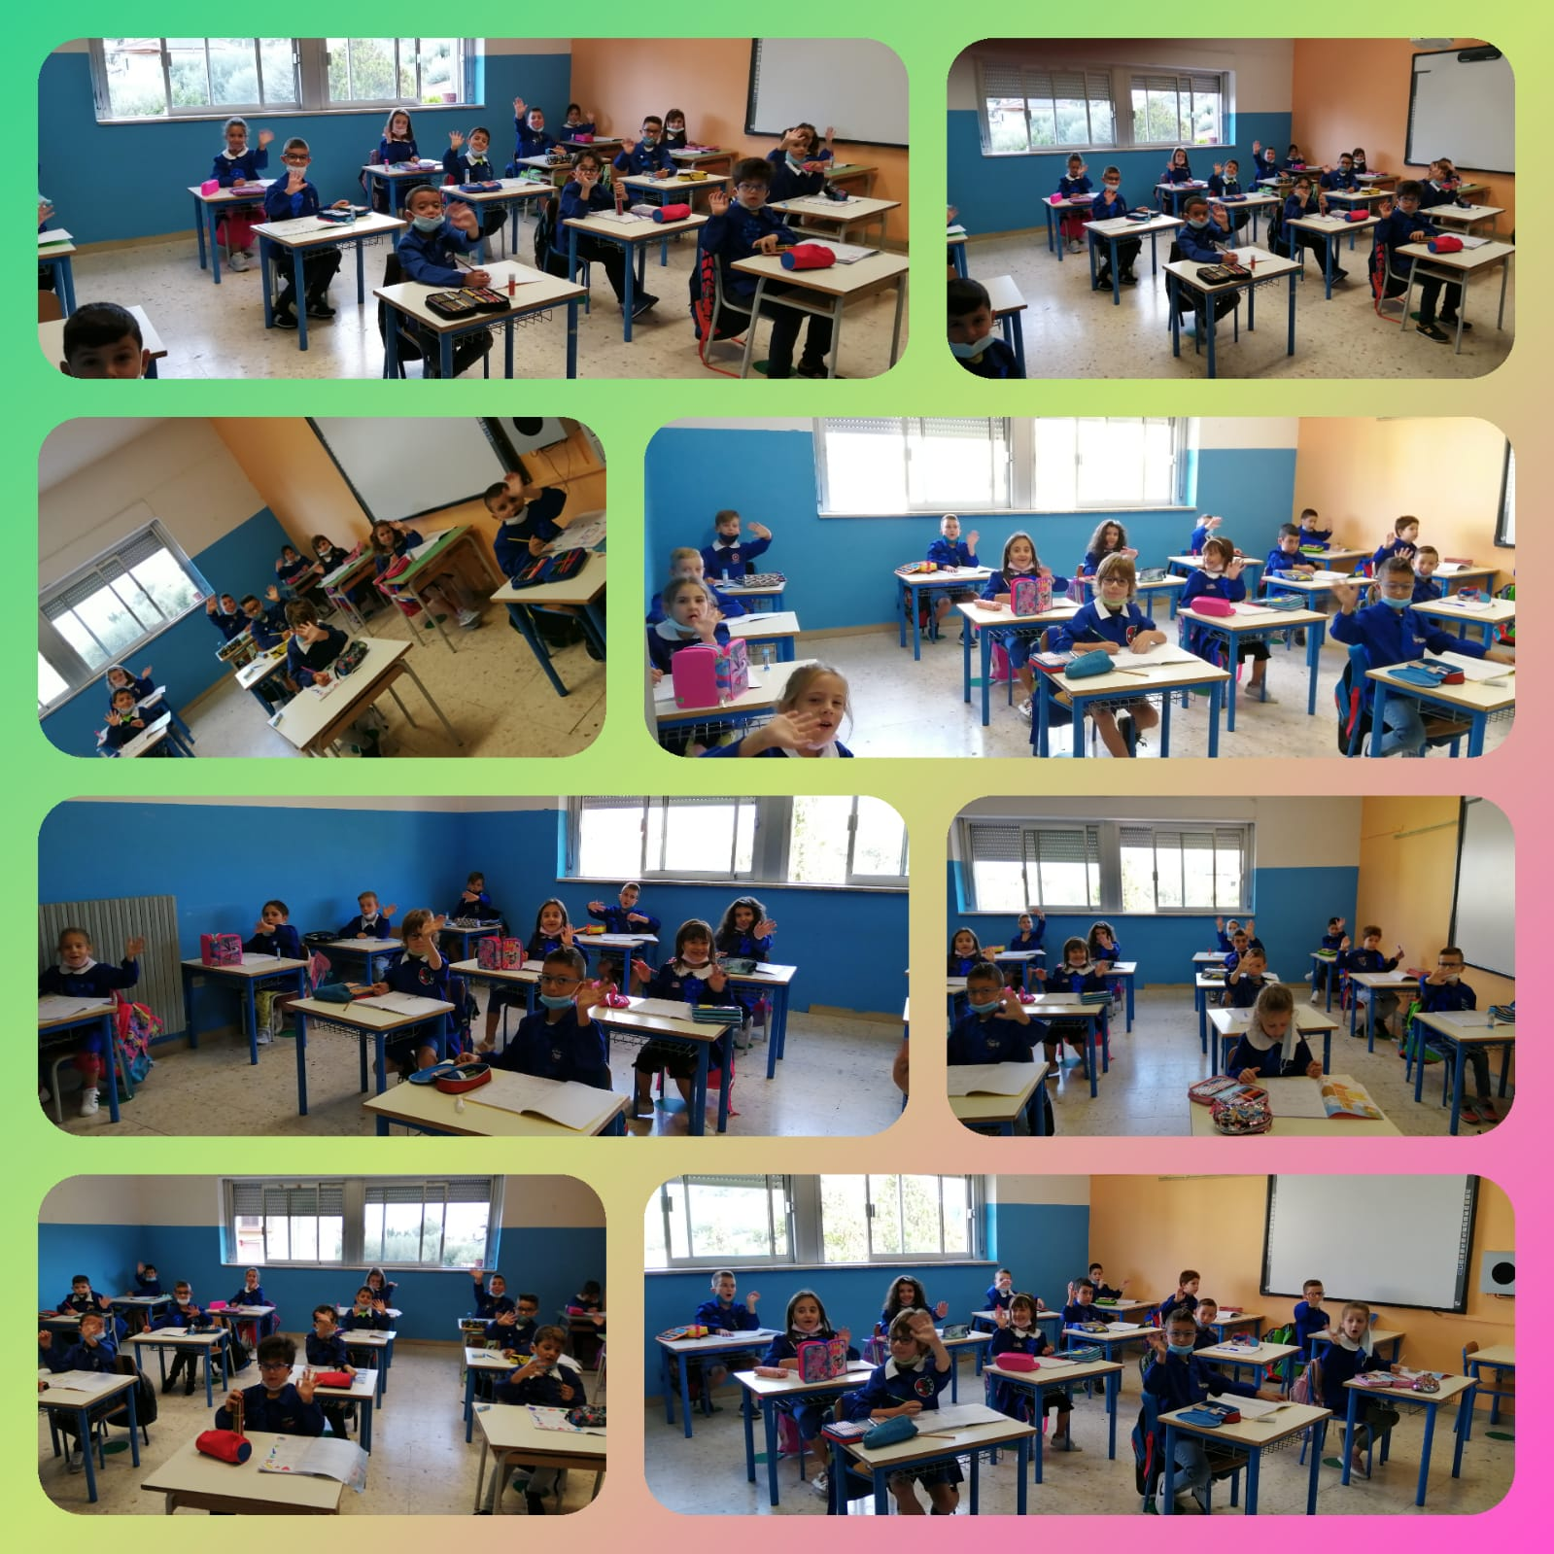
28 settembre 2020 Inizio attività didattiche

Slide 5
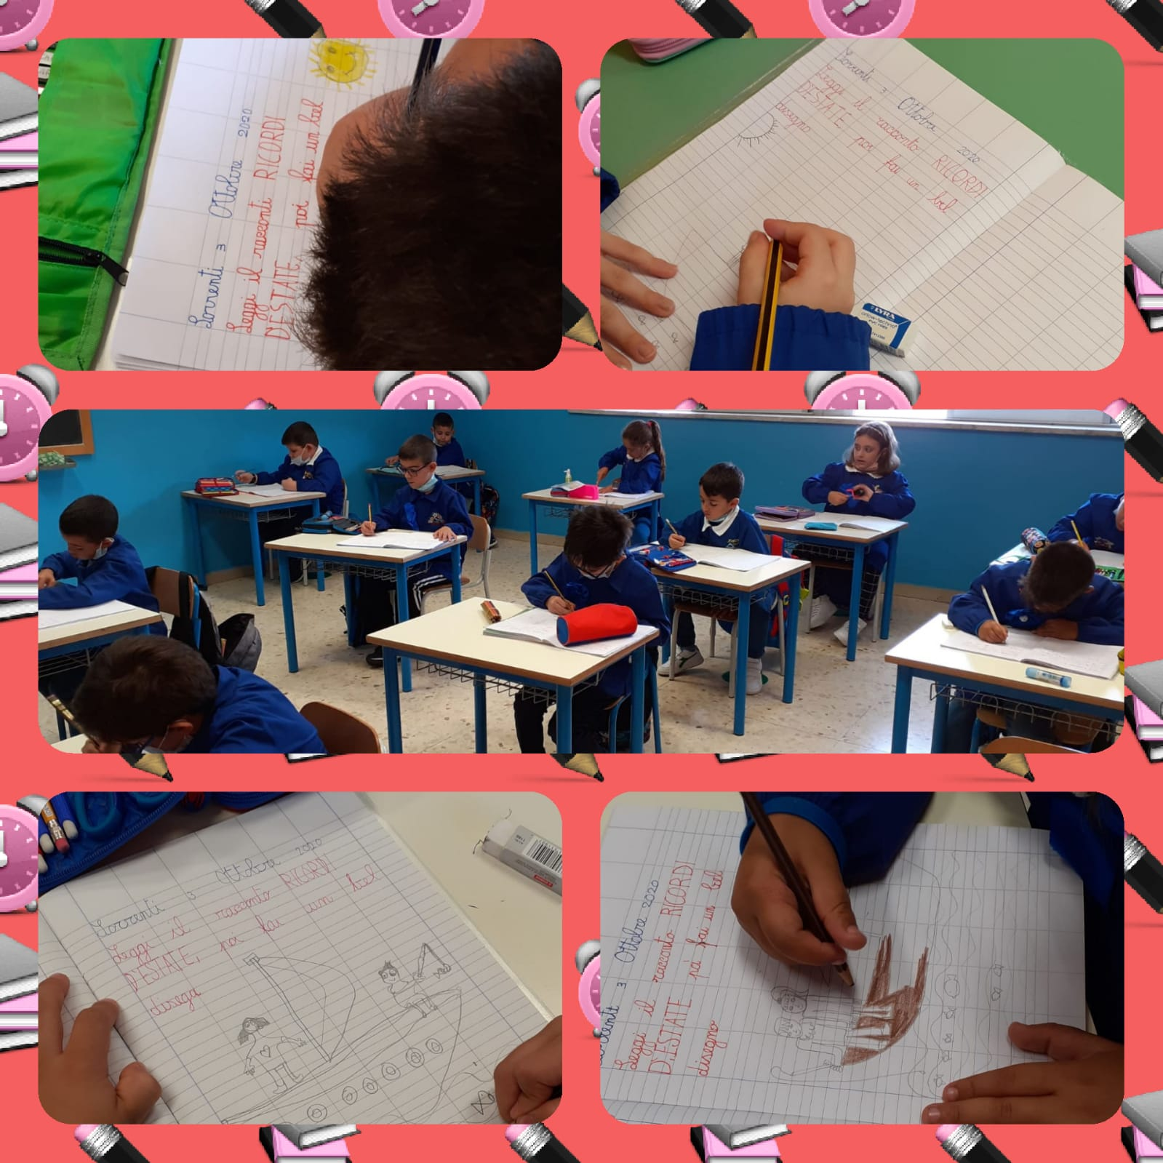

Slide 6
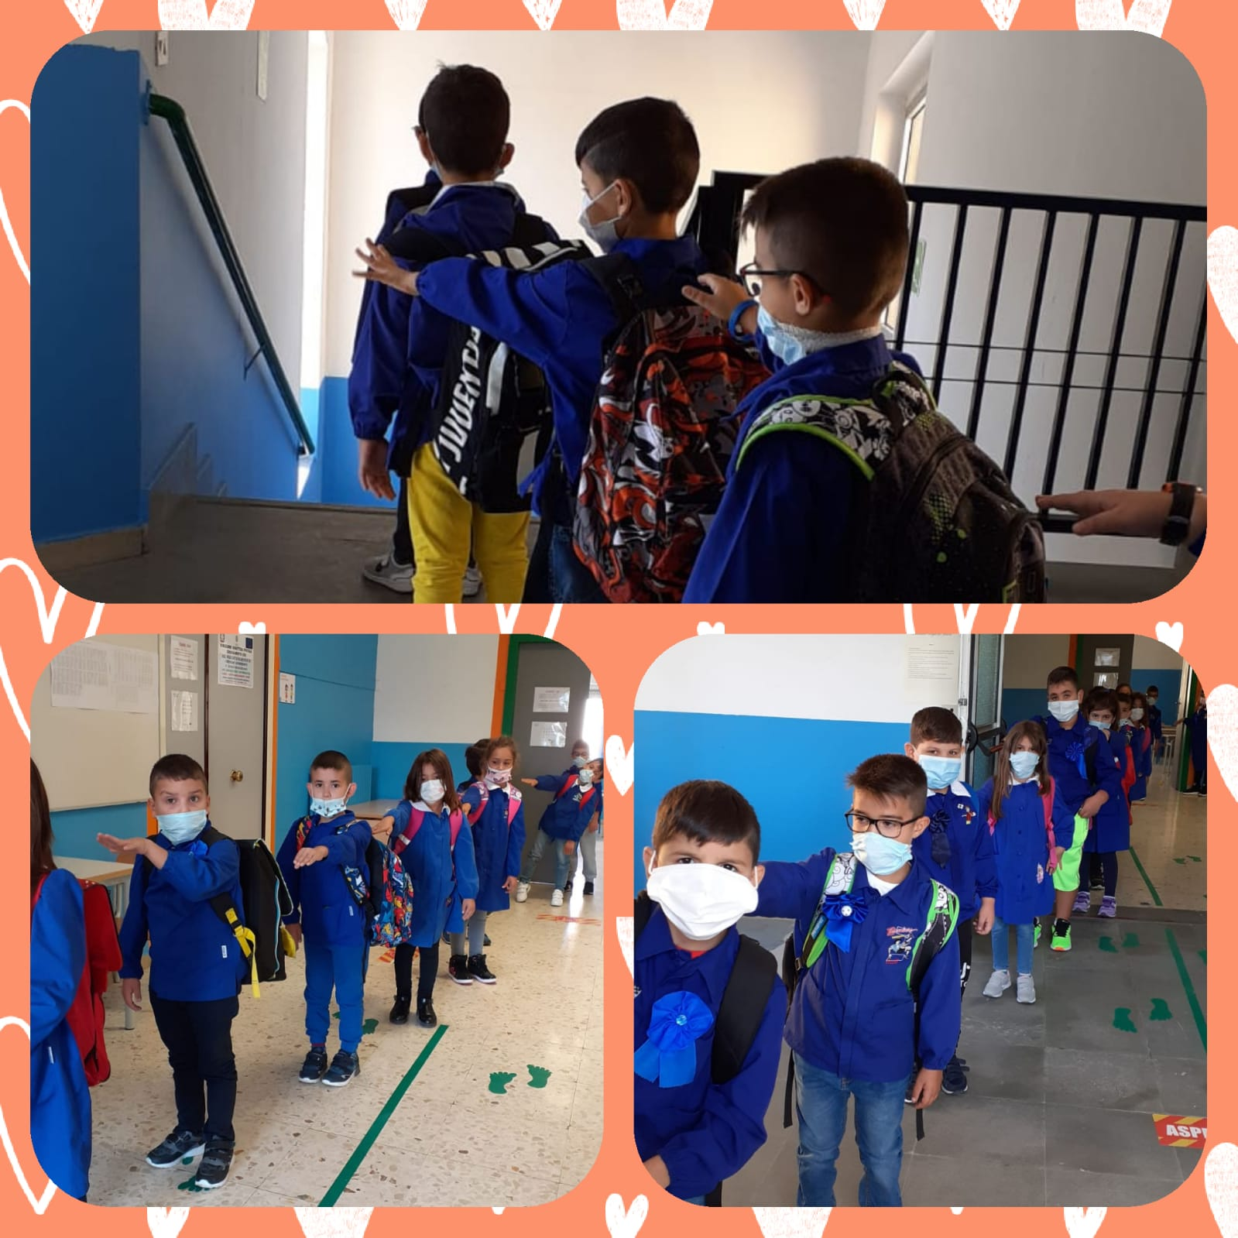

Slide 7
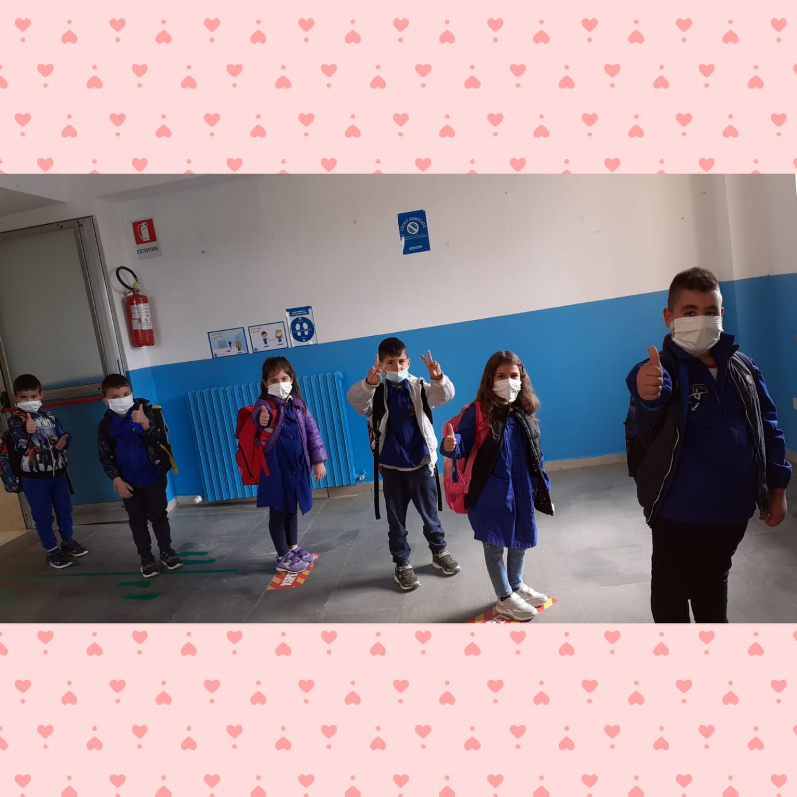

Slide 8
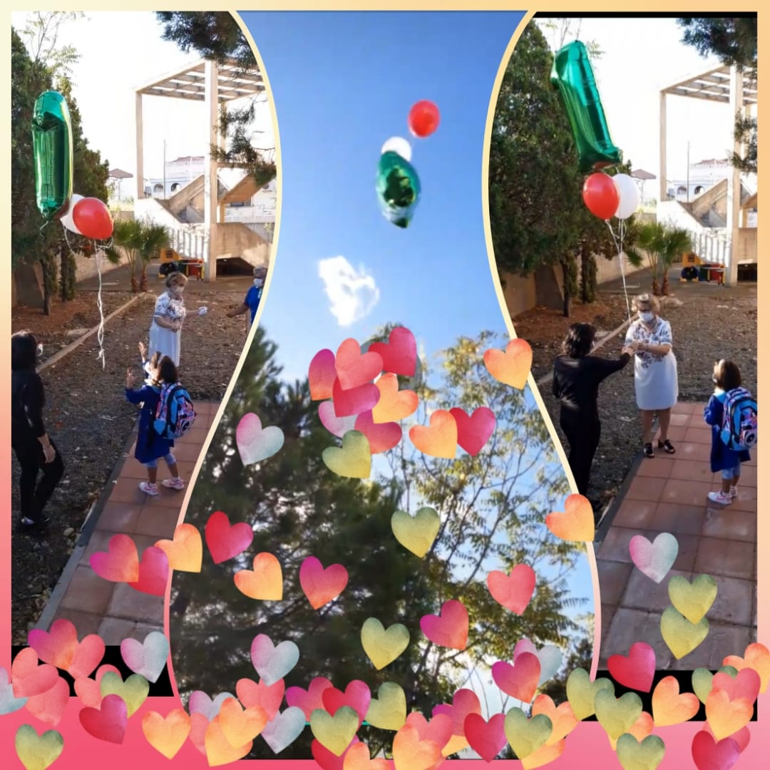
Accoglienza classi prime

Slide 9
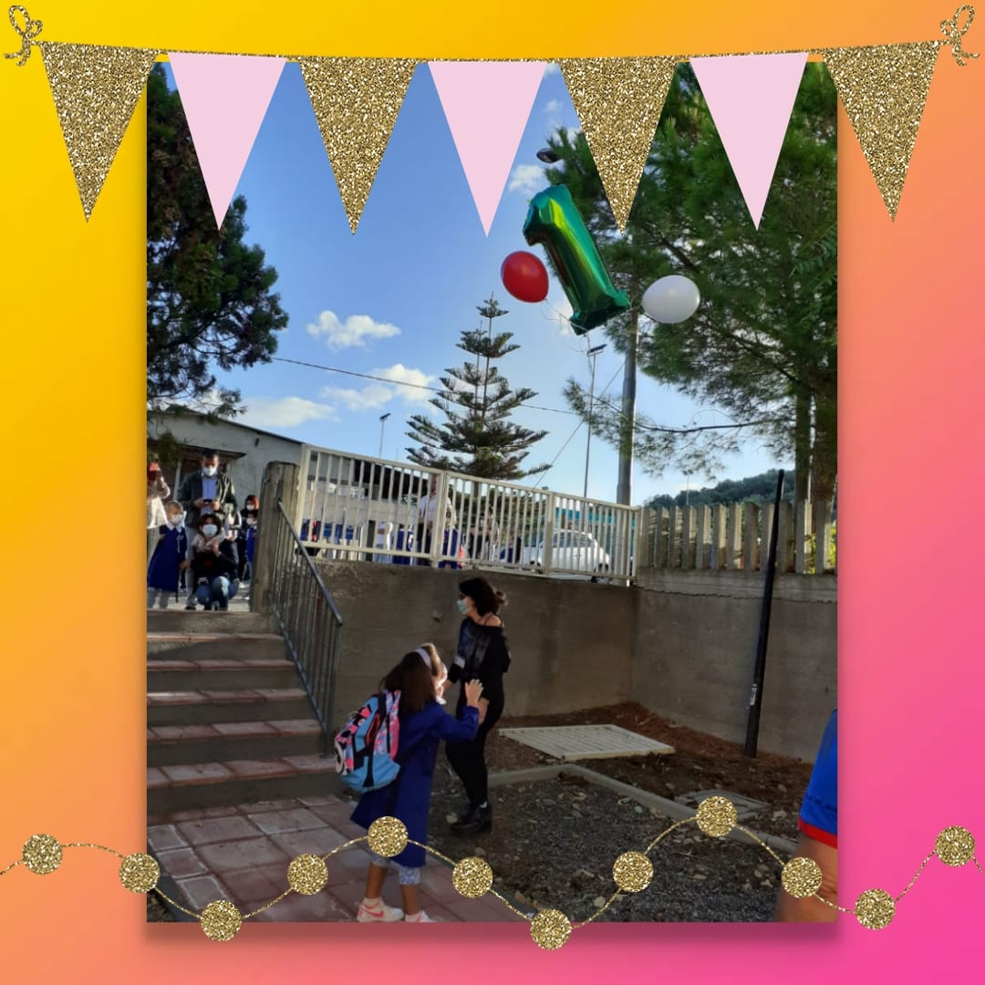

Slide 10
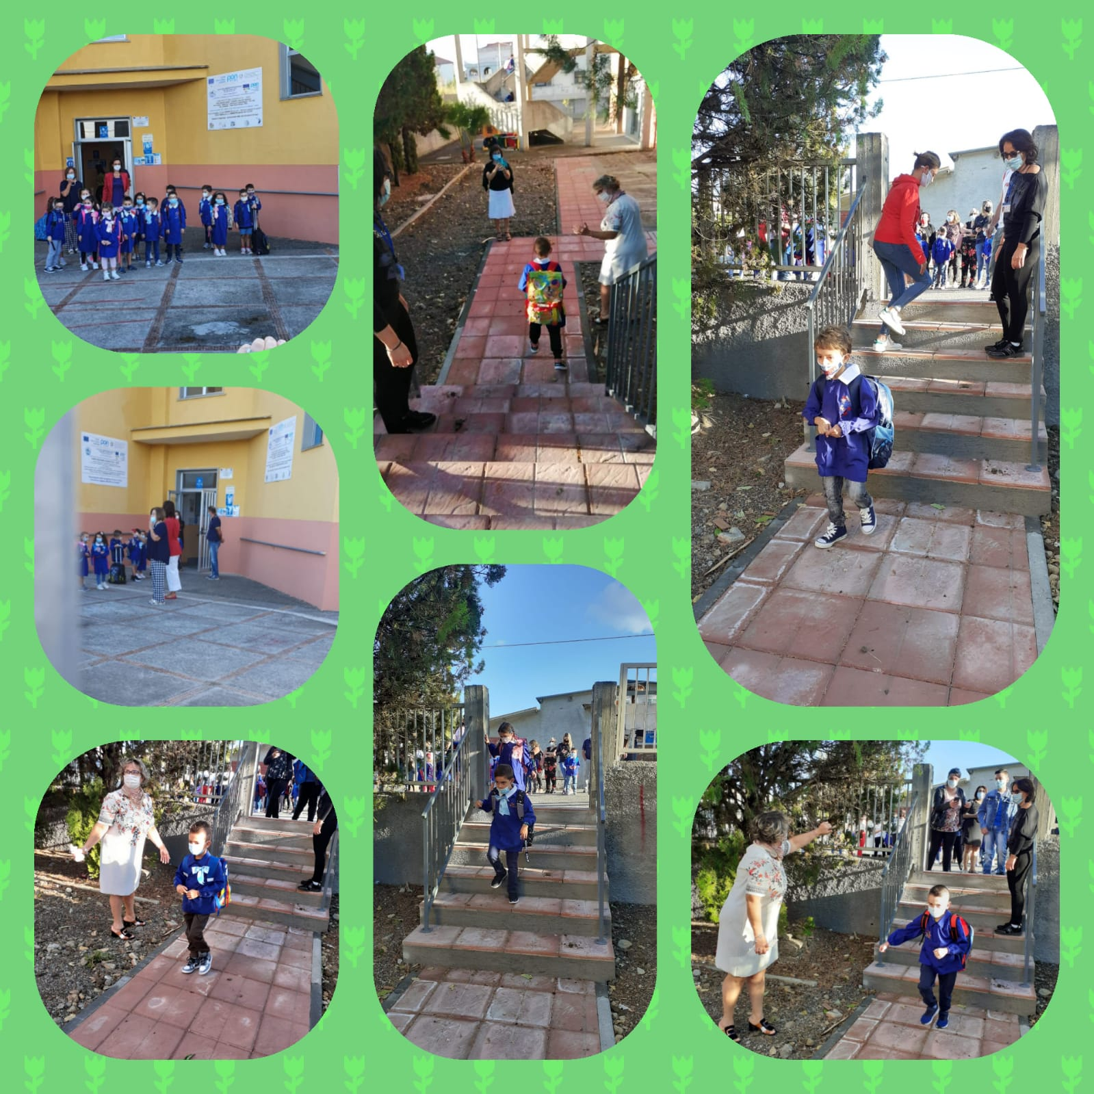

Slide 11
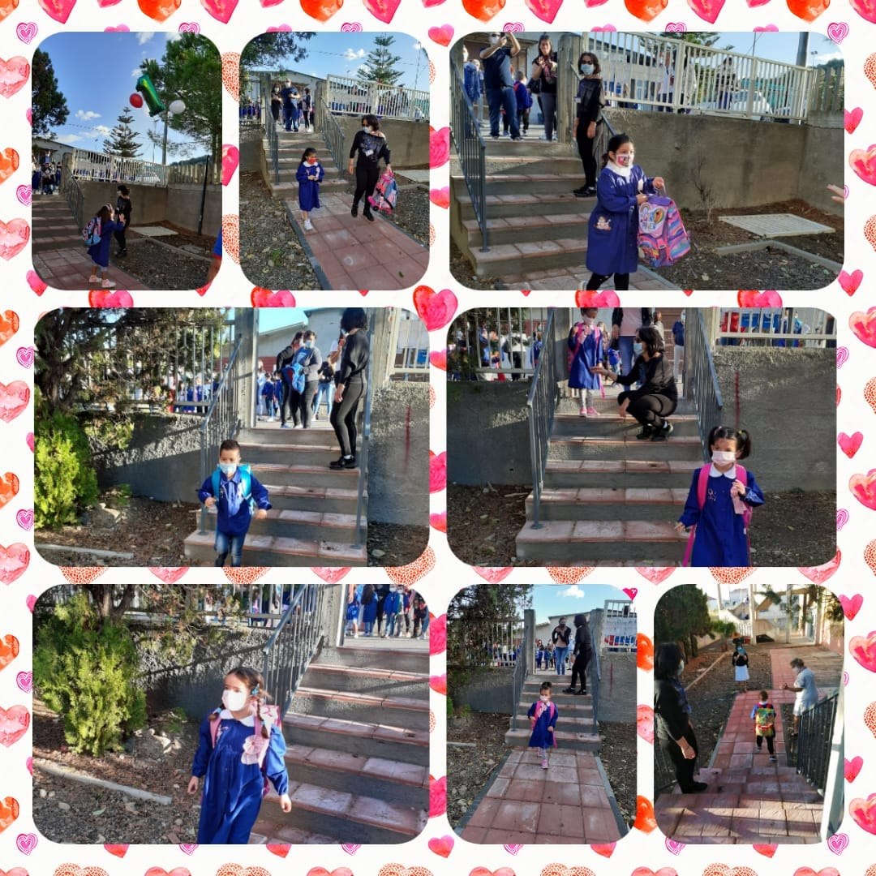

Slide 12
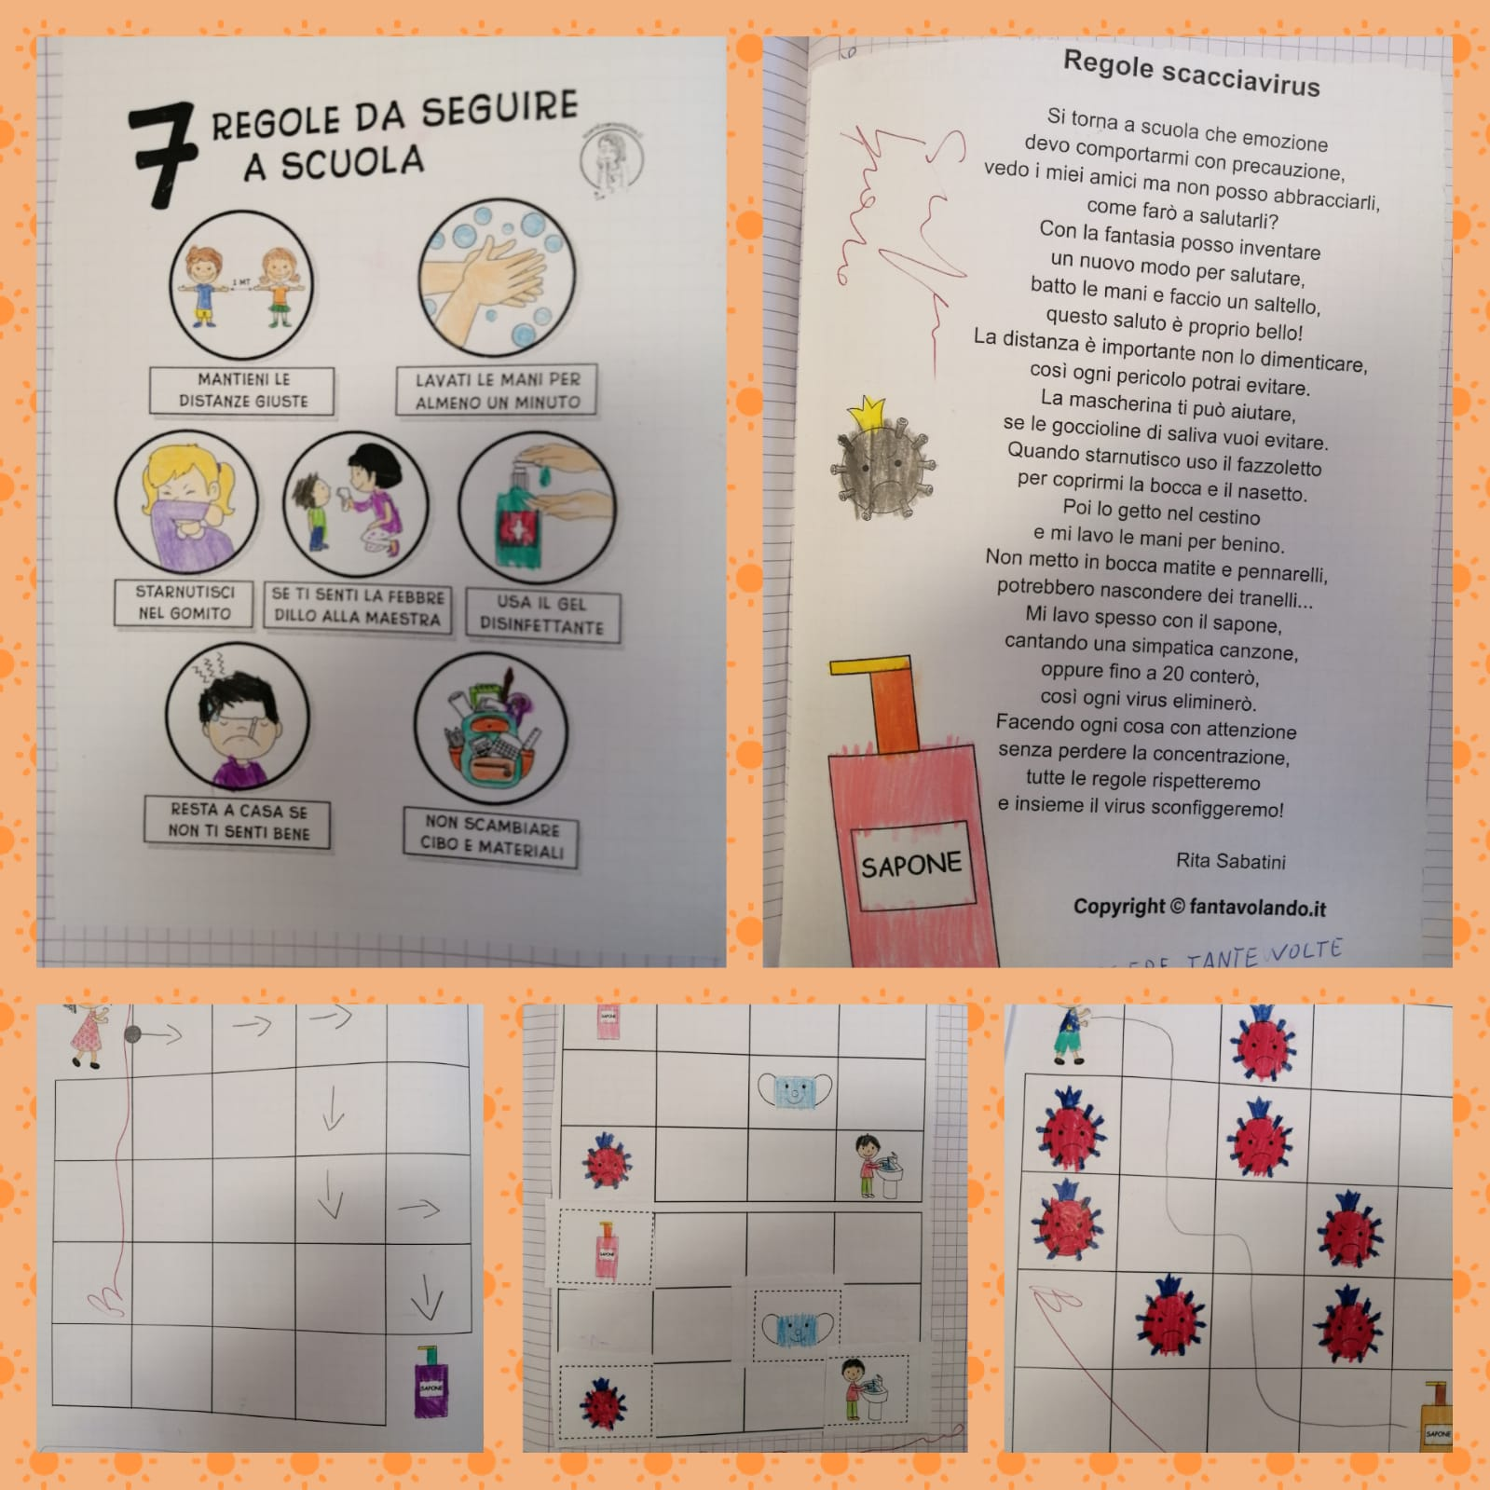
Regole anticovid classi seconde

Slide 13
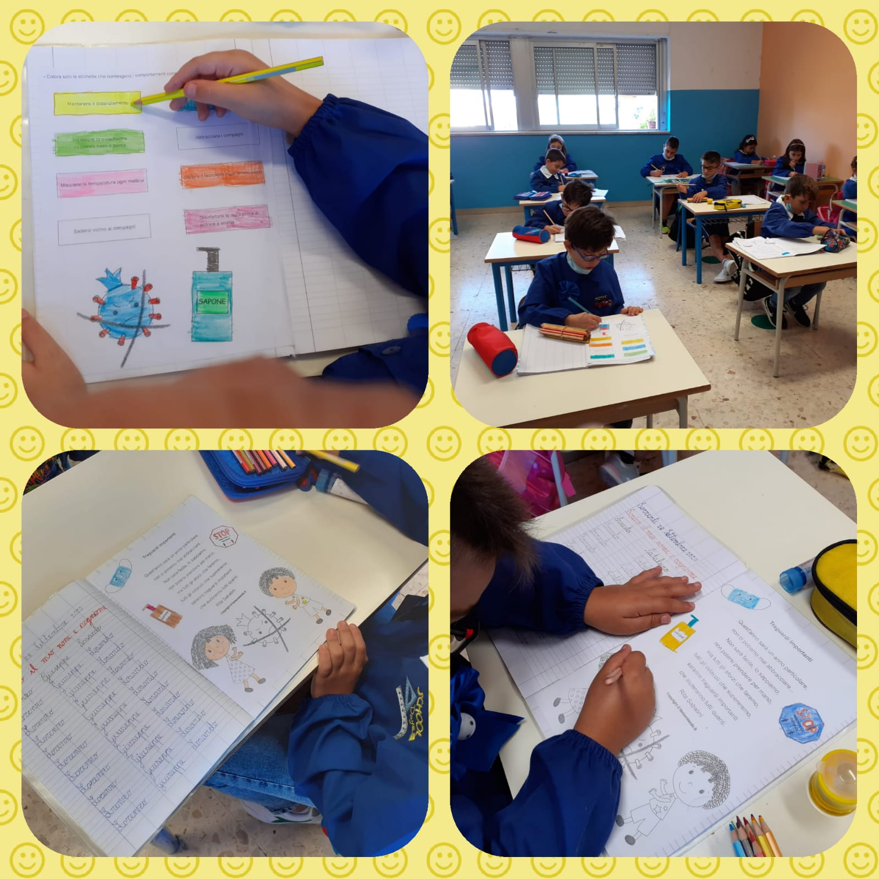

Slide 14
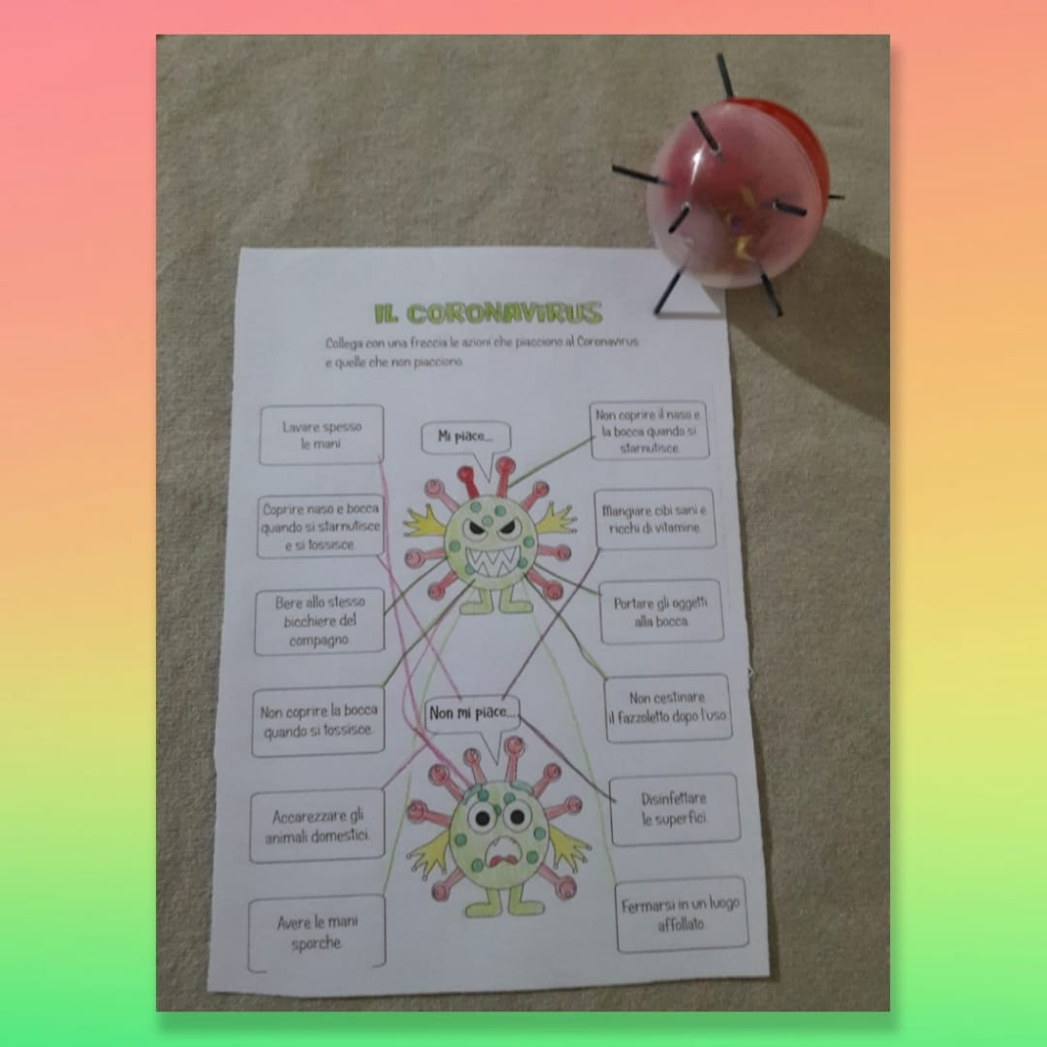
Regole anticovid classe quinta B

Slide 15
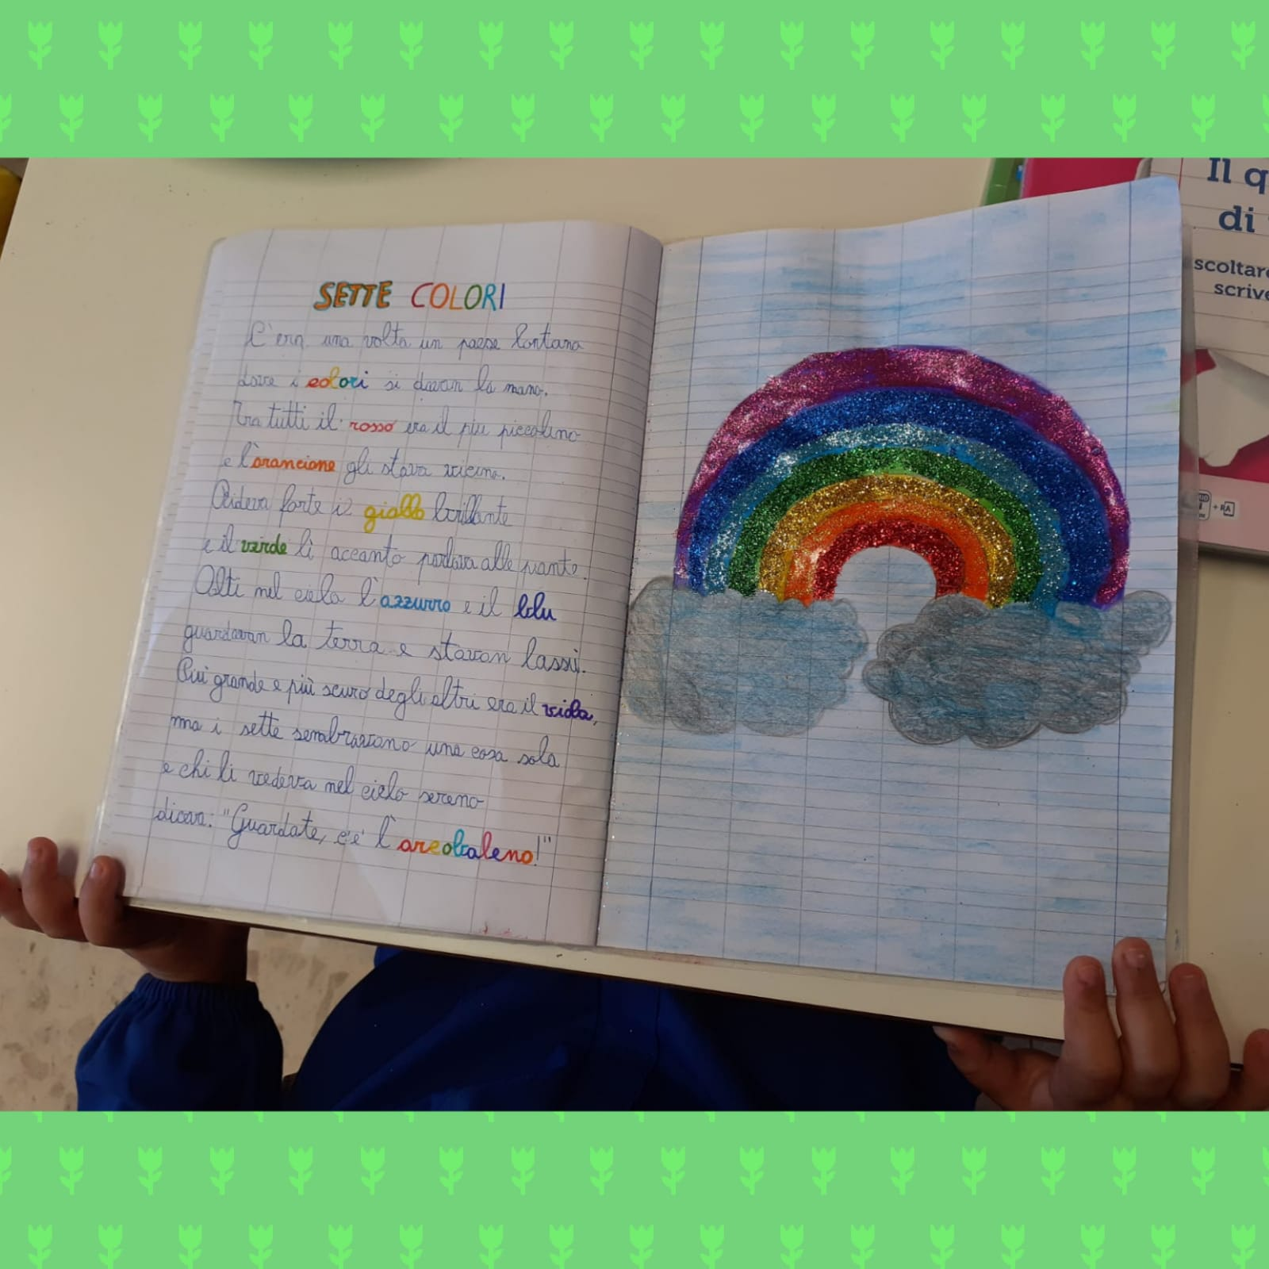
Arte e fantasia con i colori classi seconde

Slide 16
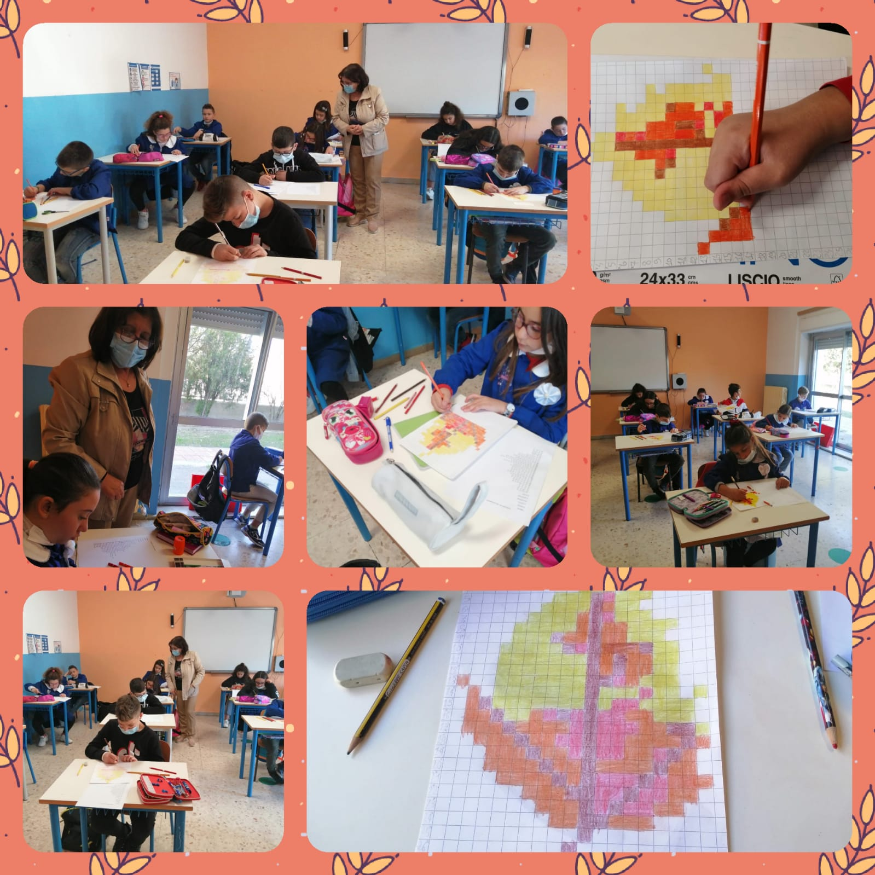
Laboratorio artistico-creativo (foglia autunnale in pixel art) classe quinta A

Slide 17
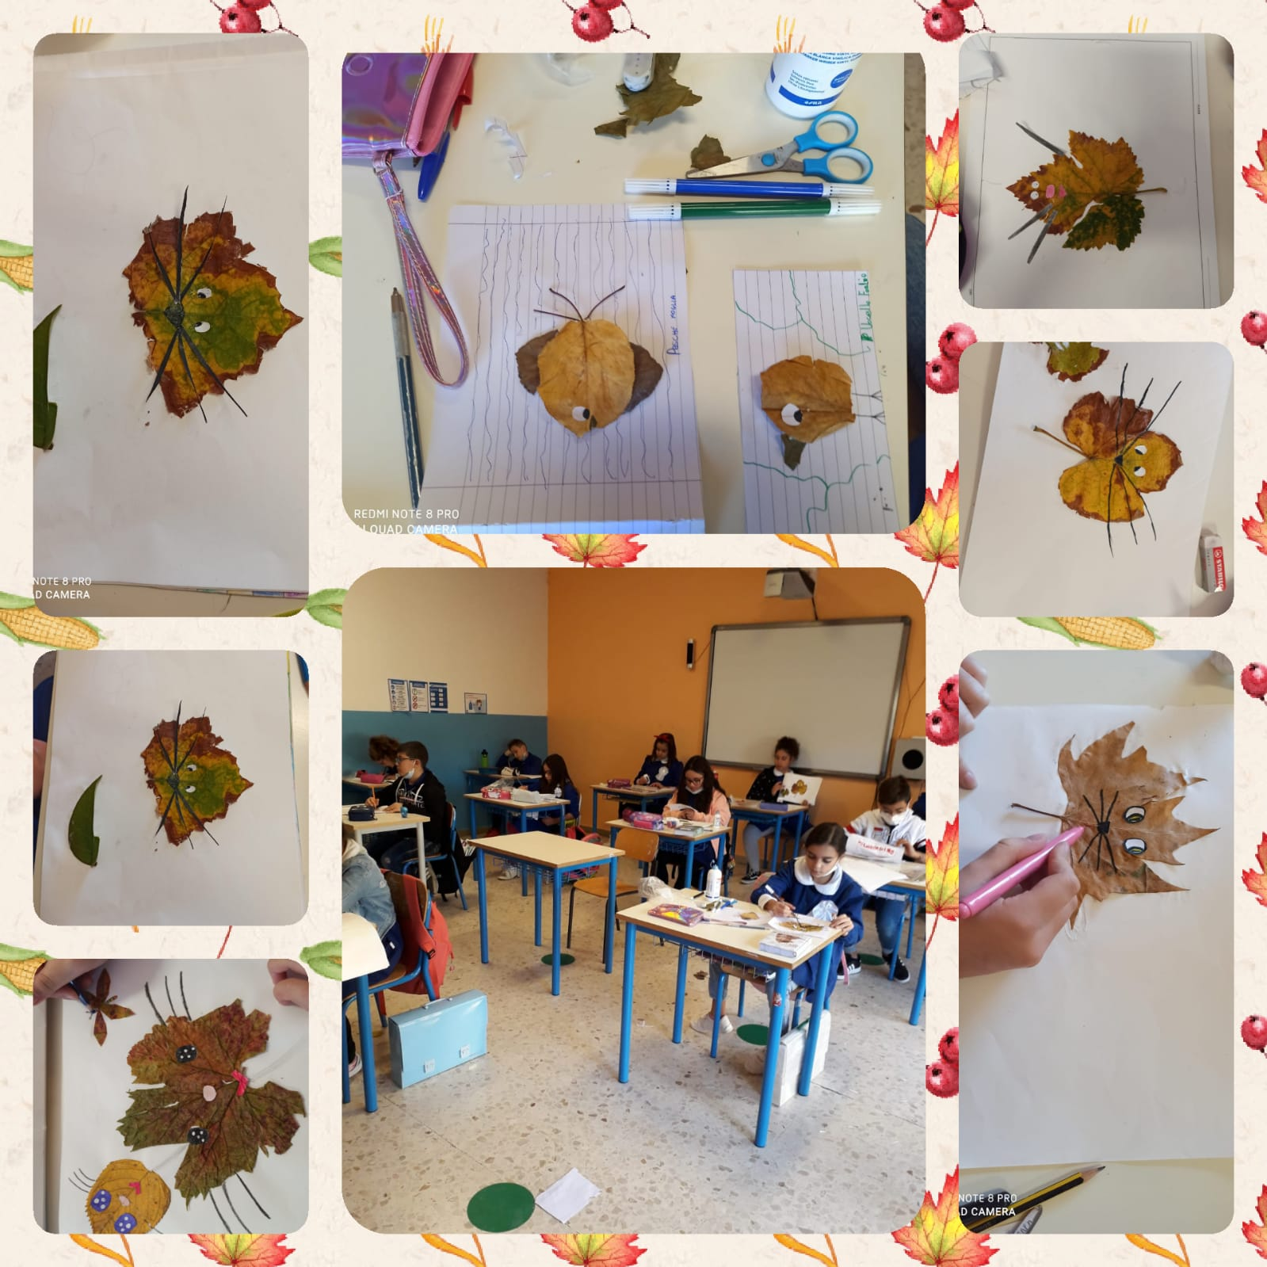
Laboratorio artistico-creativo (leaf art) classe quinta A

Slide 18
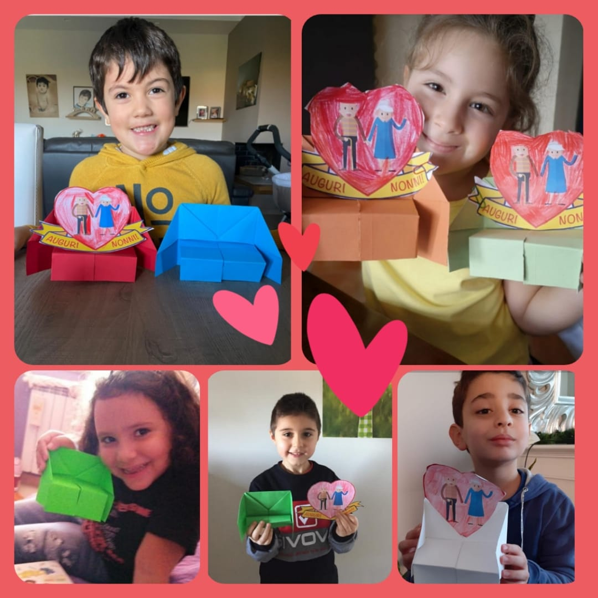
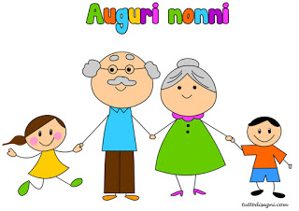
Festa dei nonni classi prime

Slide 19
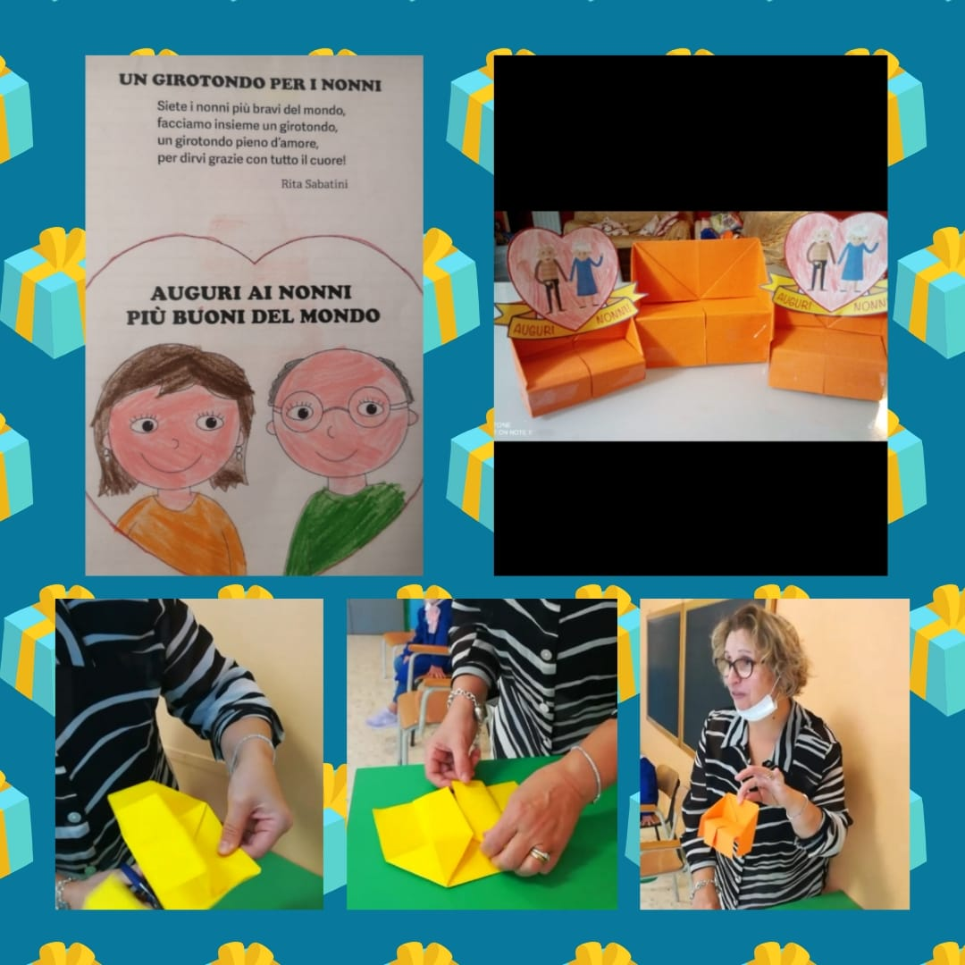

Slide 20
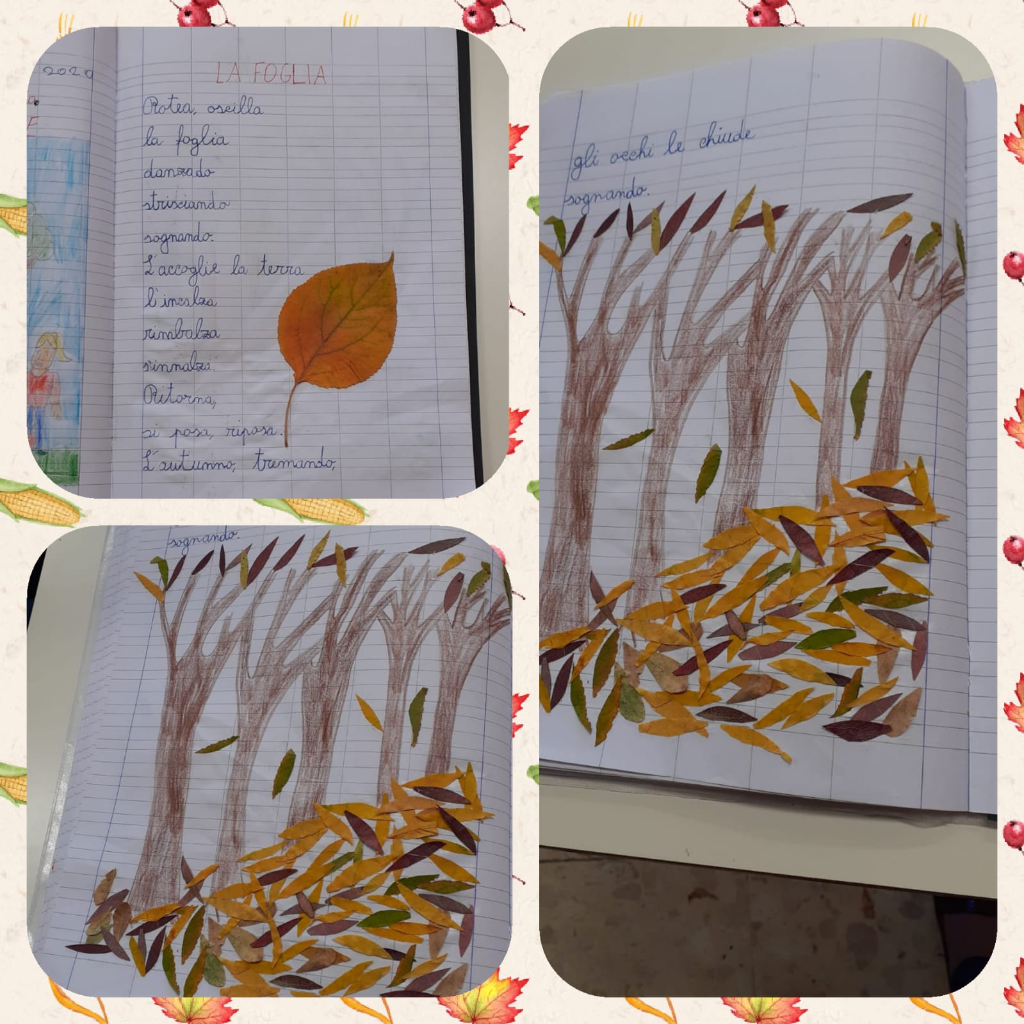
Autunno classi seconde

Slide 21
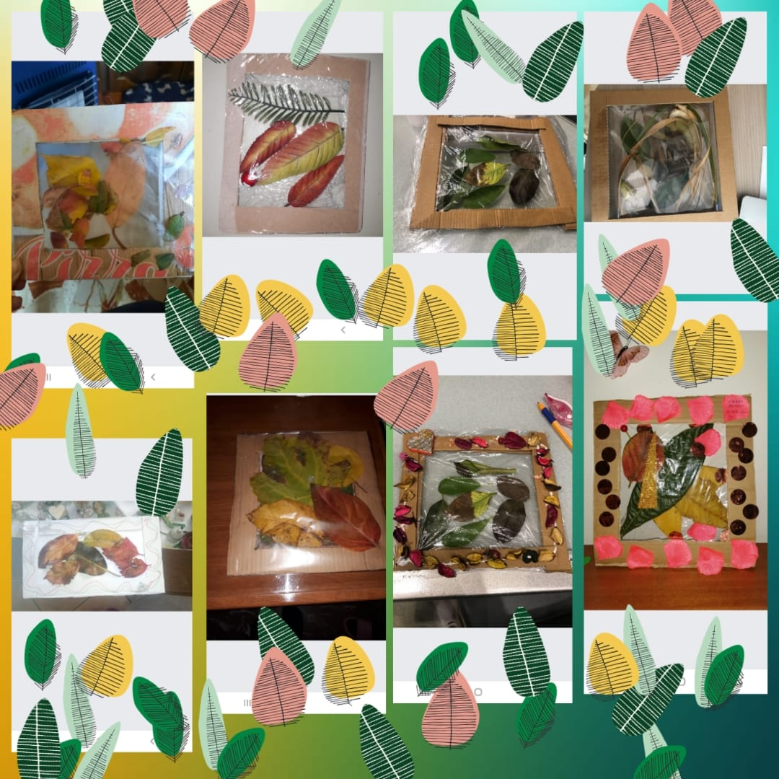
Autunno Classe quinta B

Slide 22
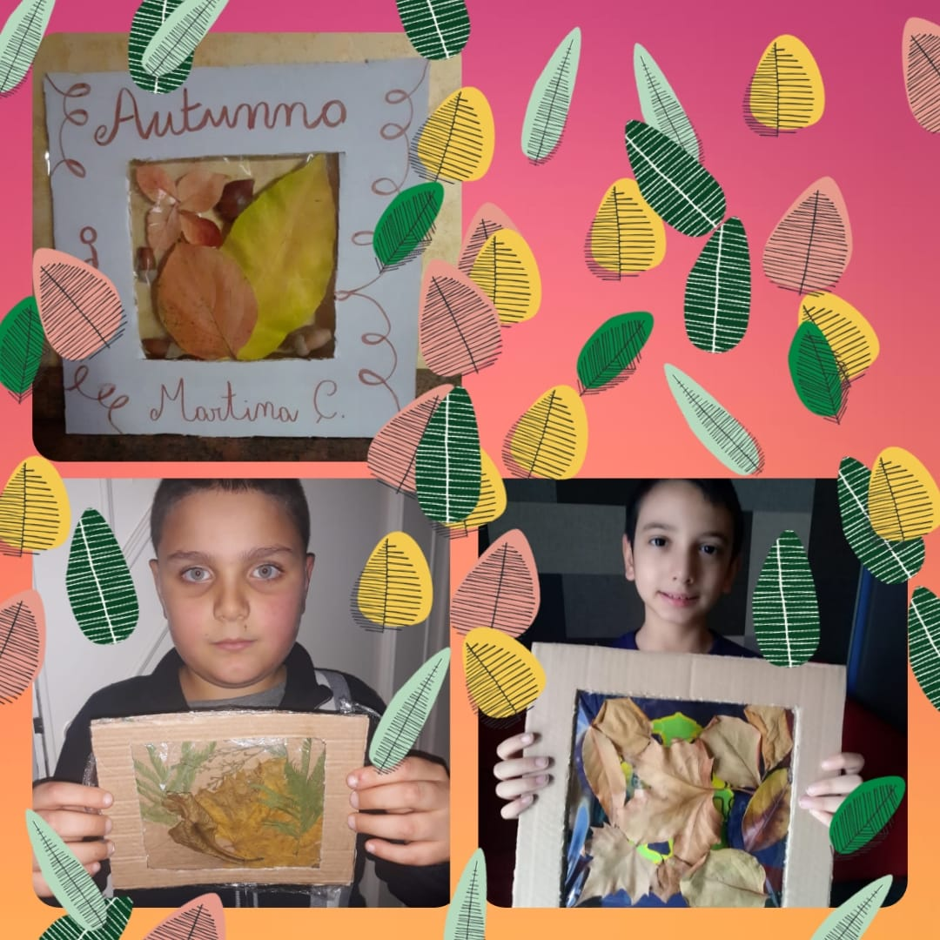
Autunno classe quarta

Slide 23
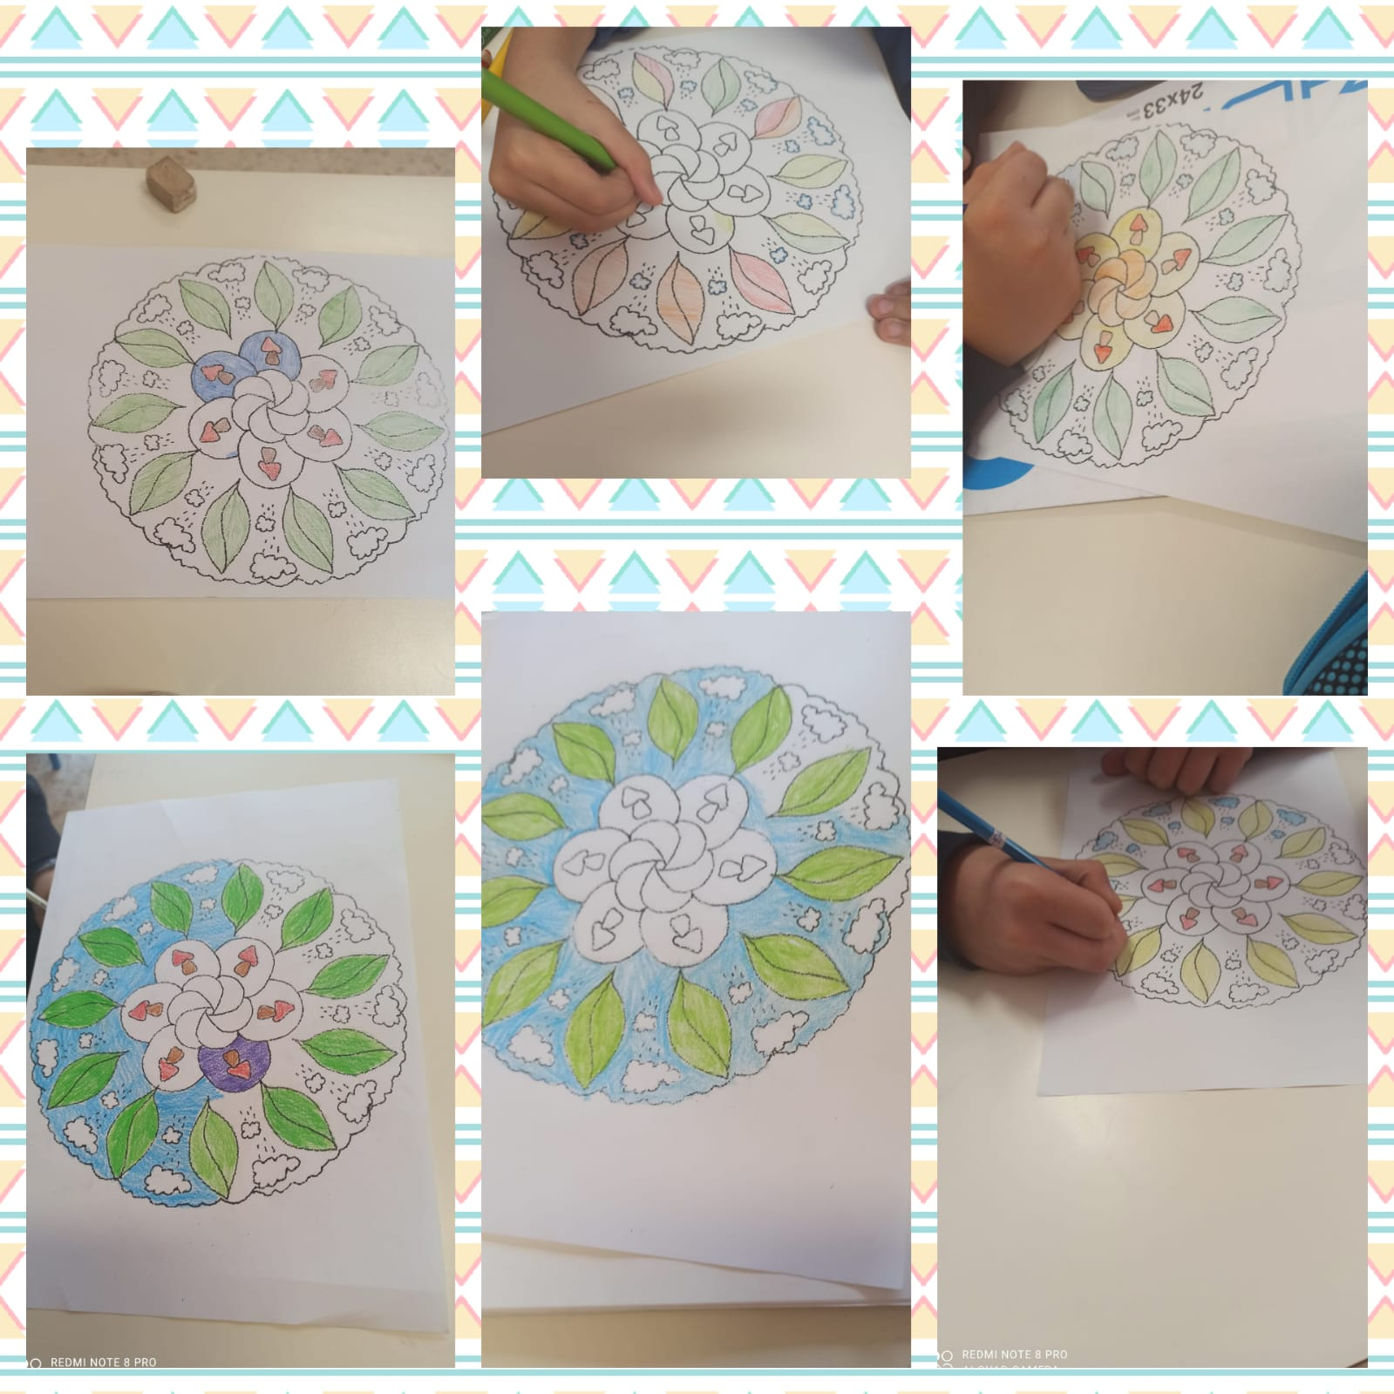
Decorazioni di Mandala con ascolto di musica rilassante classe quinta A

Slide 24
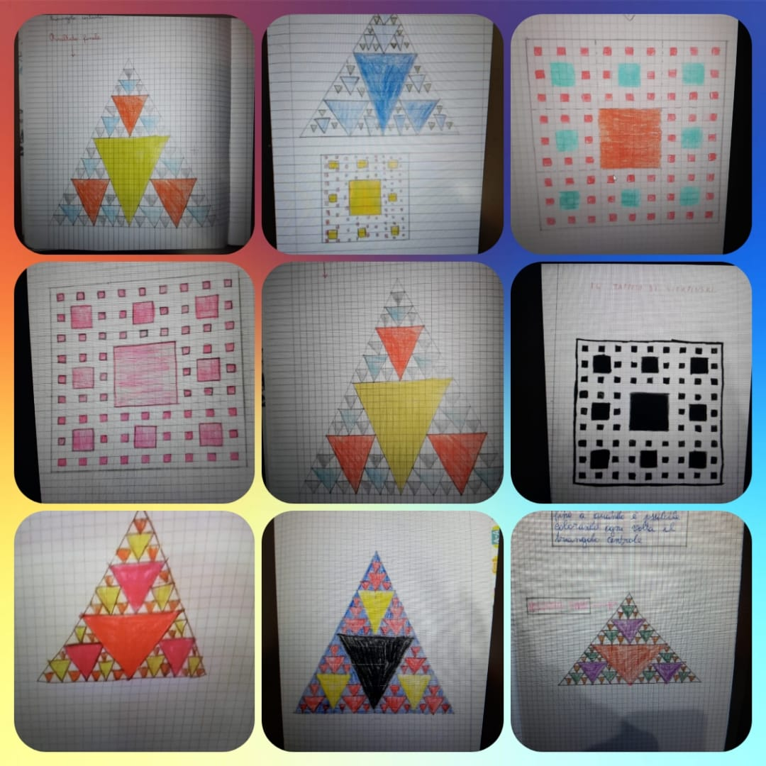
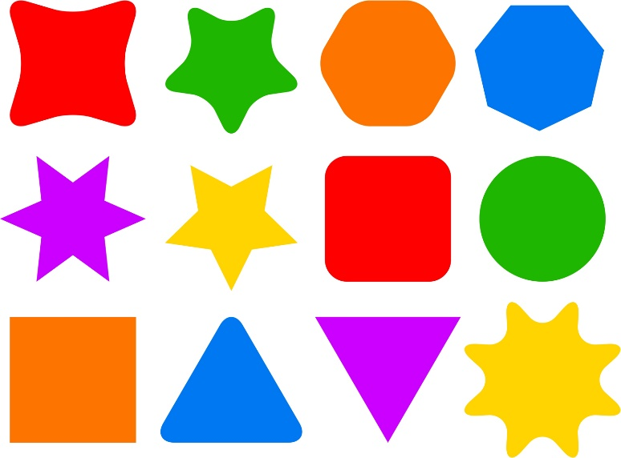
Laboratorio artistico-creativo classe quinta B

Slide 25
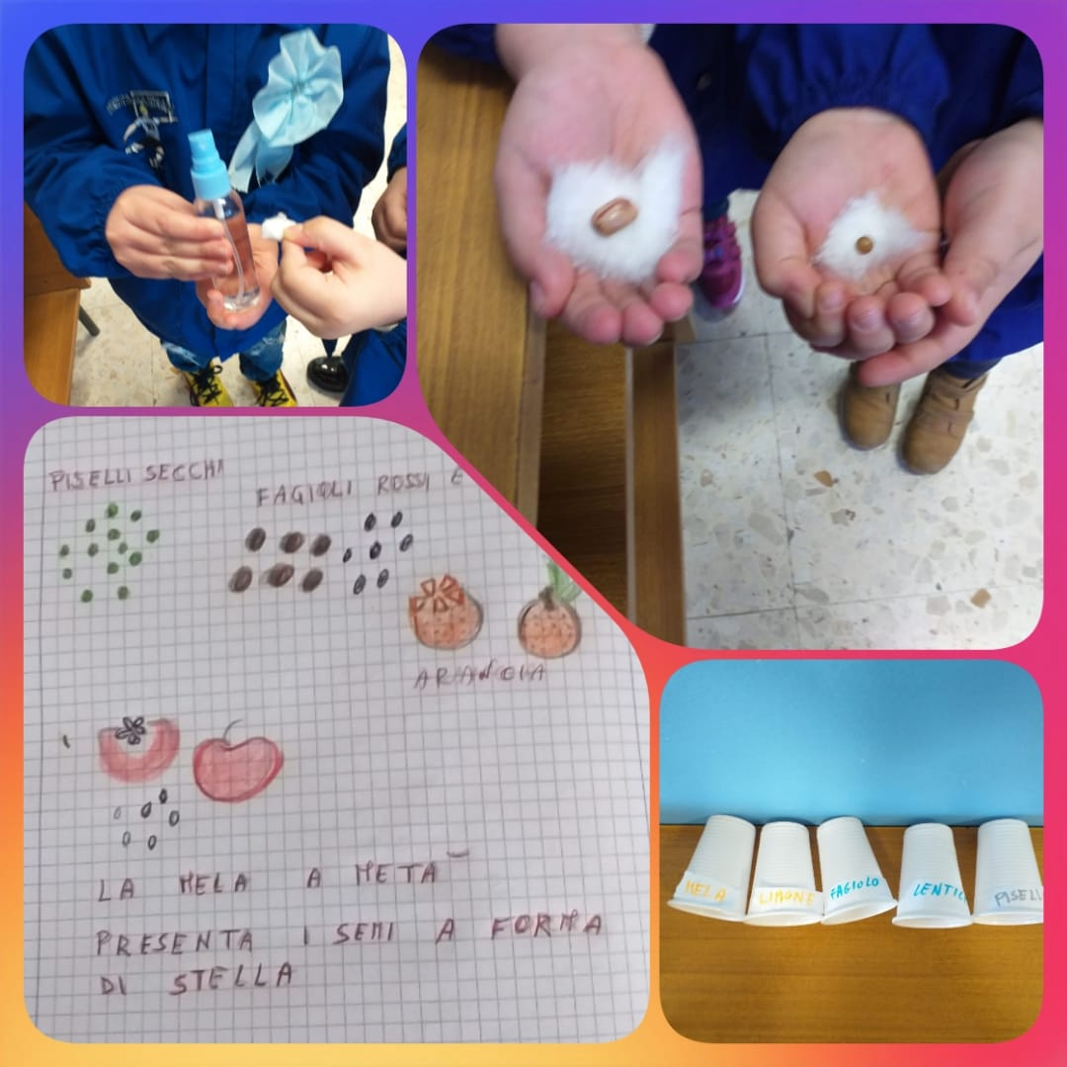
Lezione di scienze classi prime

Slide 26
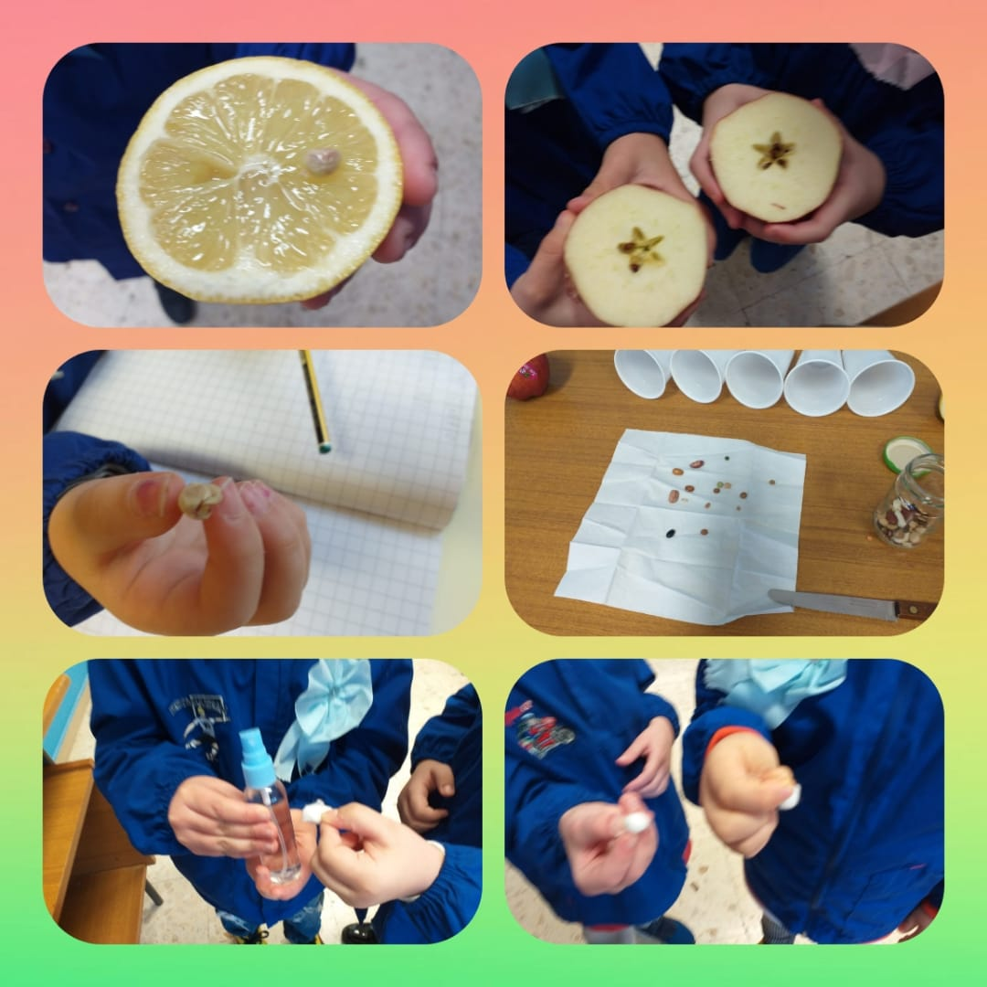
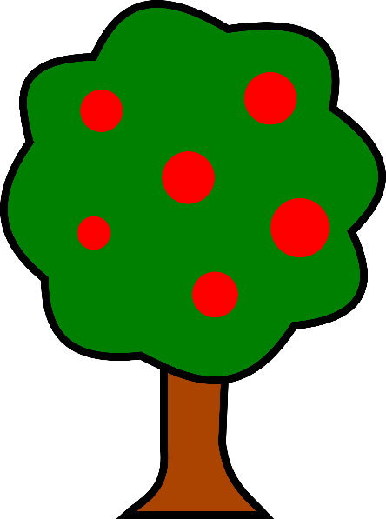

Slide 27
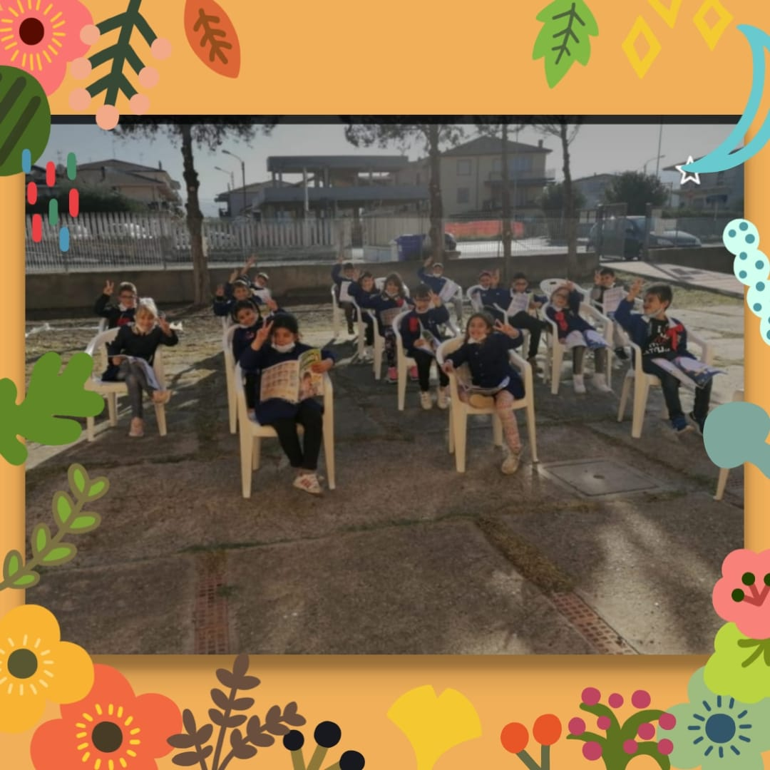
Lezione all’aperto classe terza

Slide 28
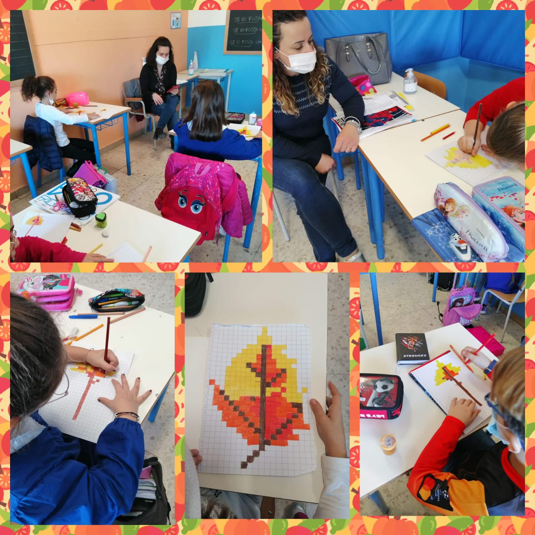
Laboratorio artistico-creativo (foglia autunnale in pixel art) classe quinta B

Slide 29
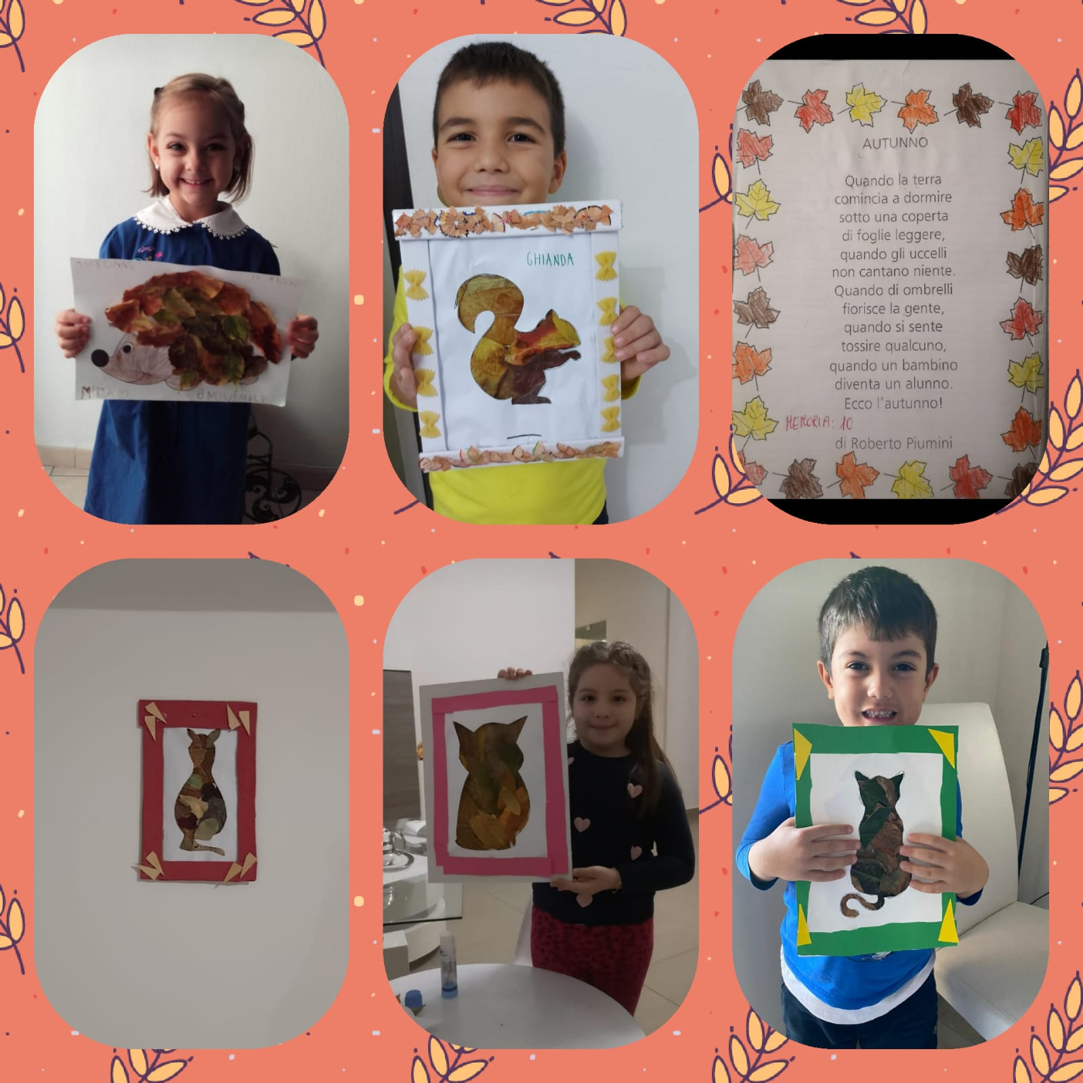
Autunno classi prime

Slide 30
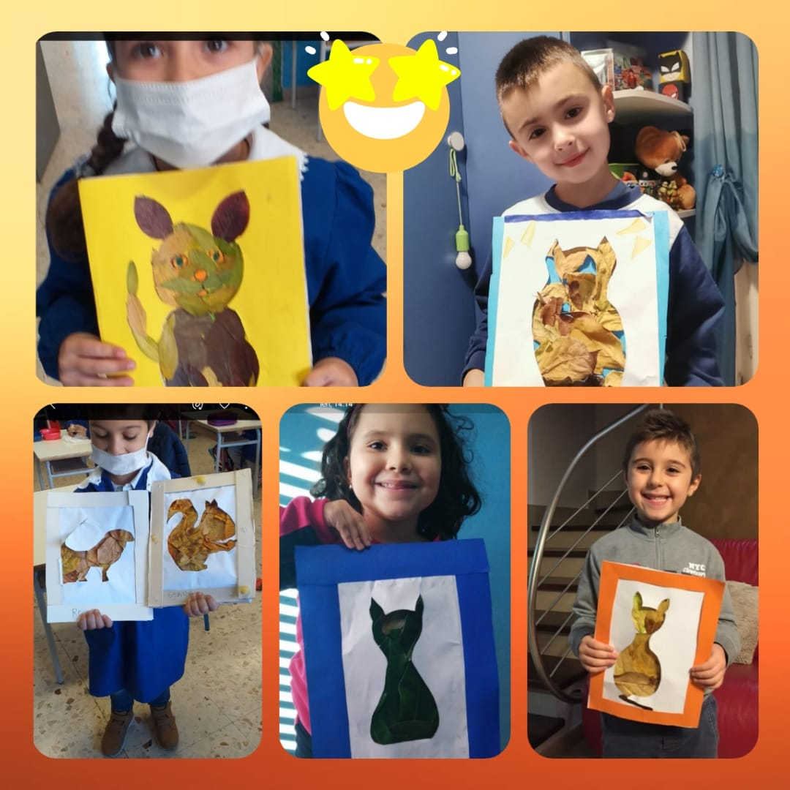

Slide 31
Didattica Digitale Integrata dal 16 novembre al 17 gennaio

Slide 32
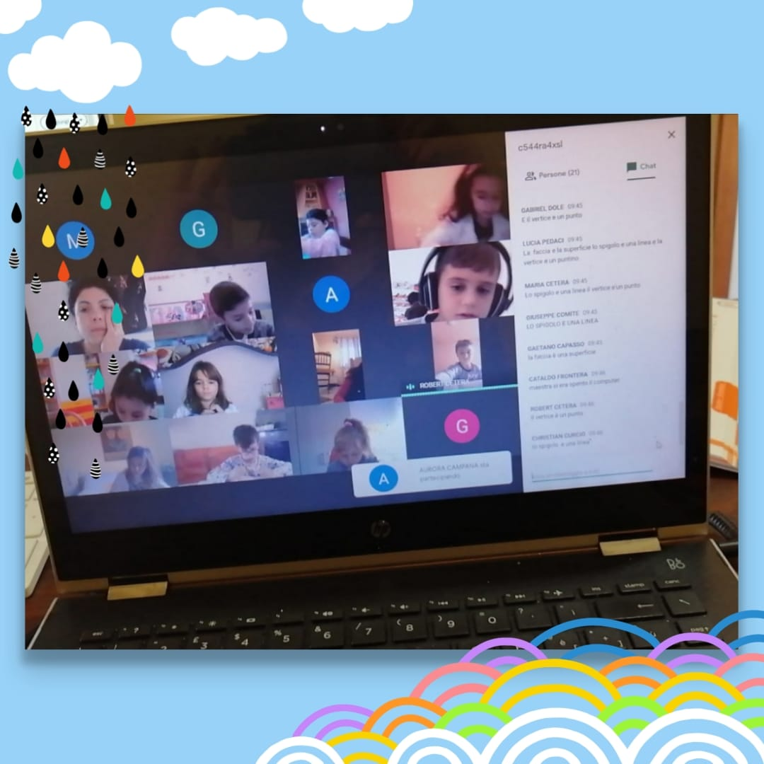
Videolezioni classe terza

Slide 33
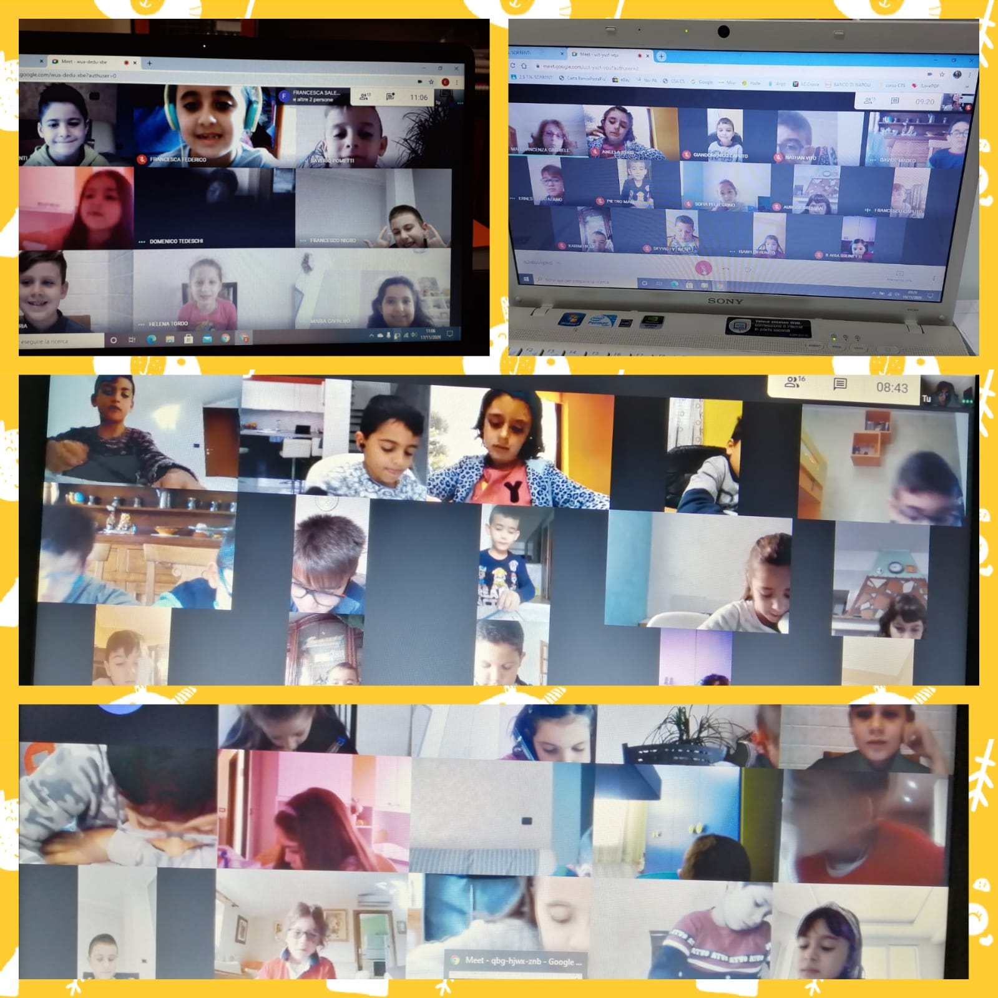
Videolezioni Classi seconde

Slide 34
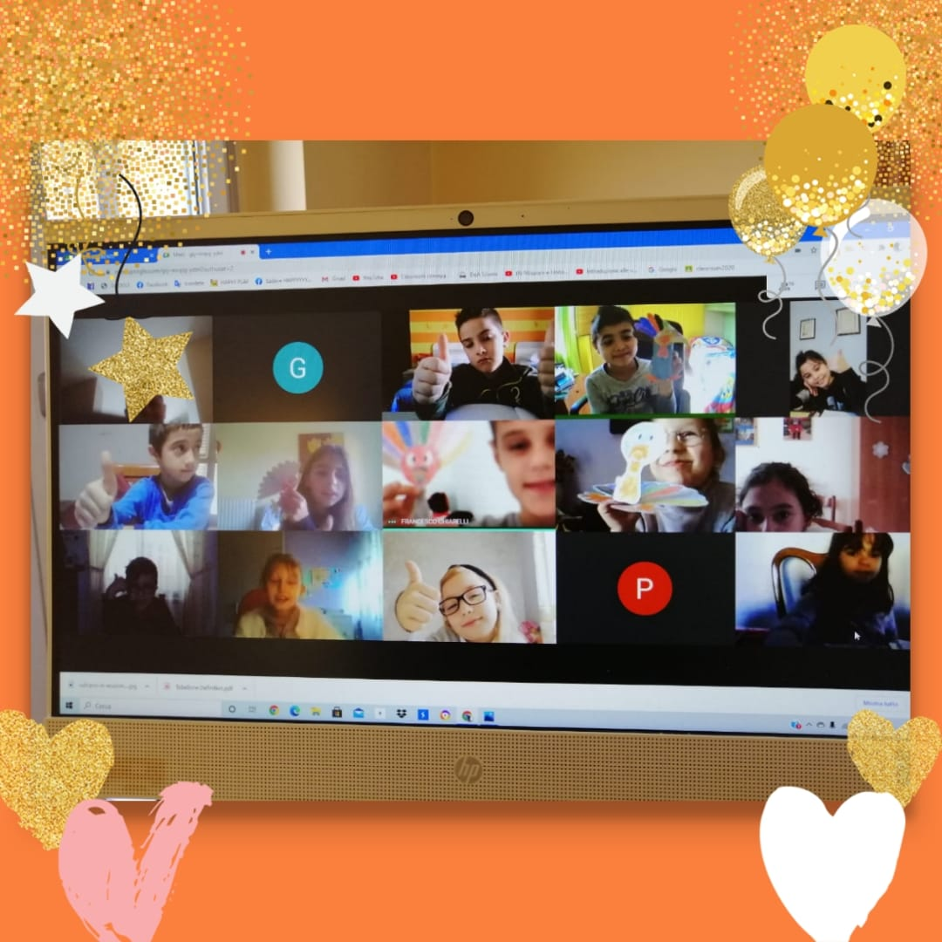
Festa del ringraziamento classe terza

Slide 35
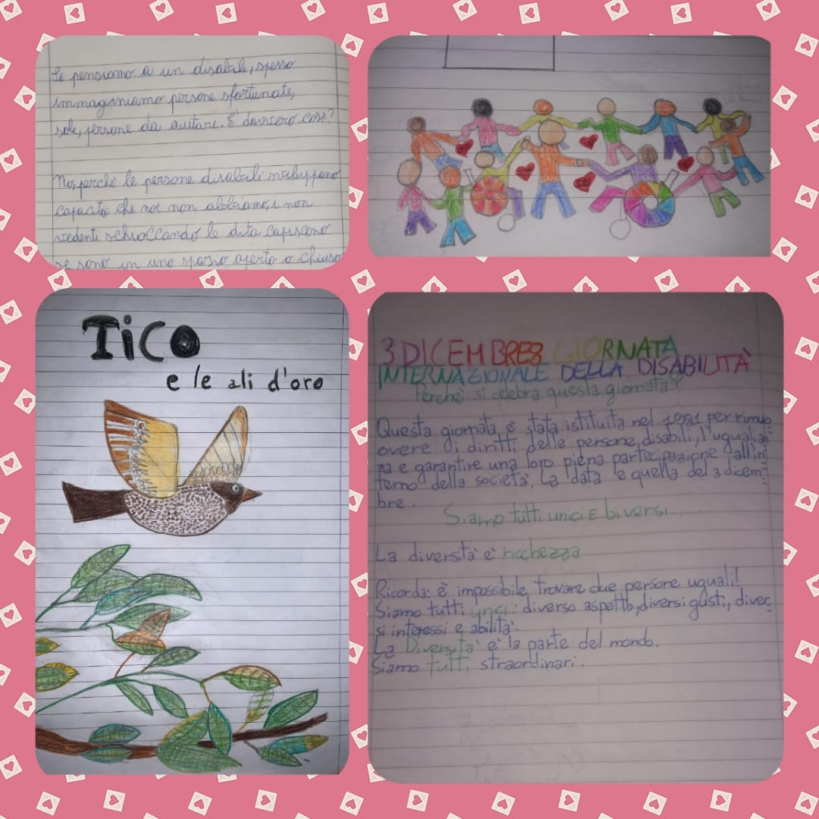
Giornata mondiale della disabilità «Le mie abilità sono più forti della mia disabilità!» classe quinta A

Slide 36
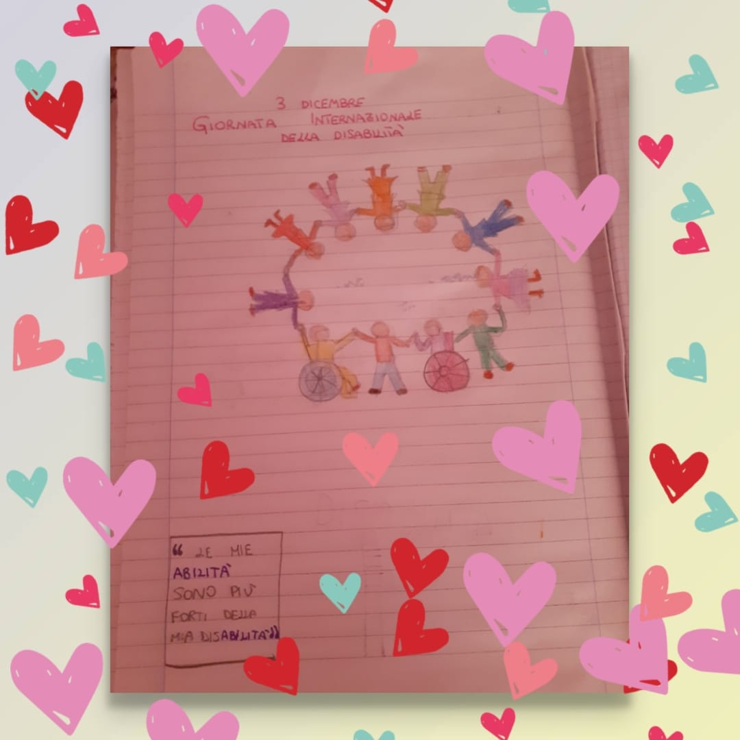

Slide 37
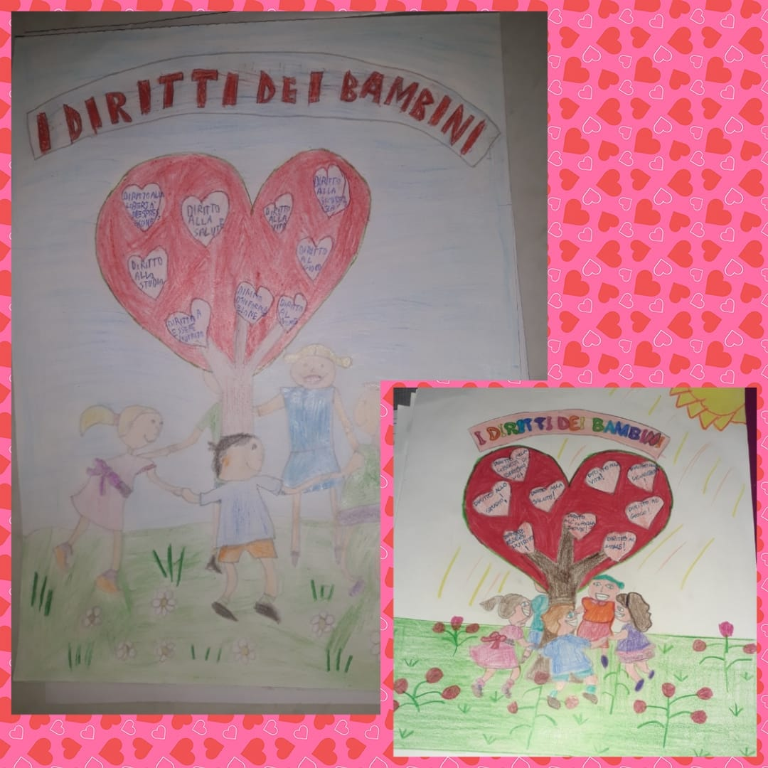
I diritti dei bambini classe quinta A

Slide 38
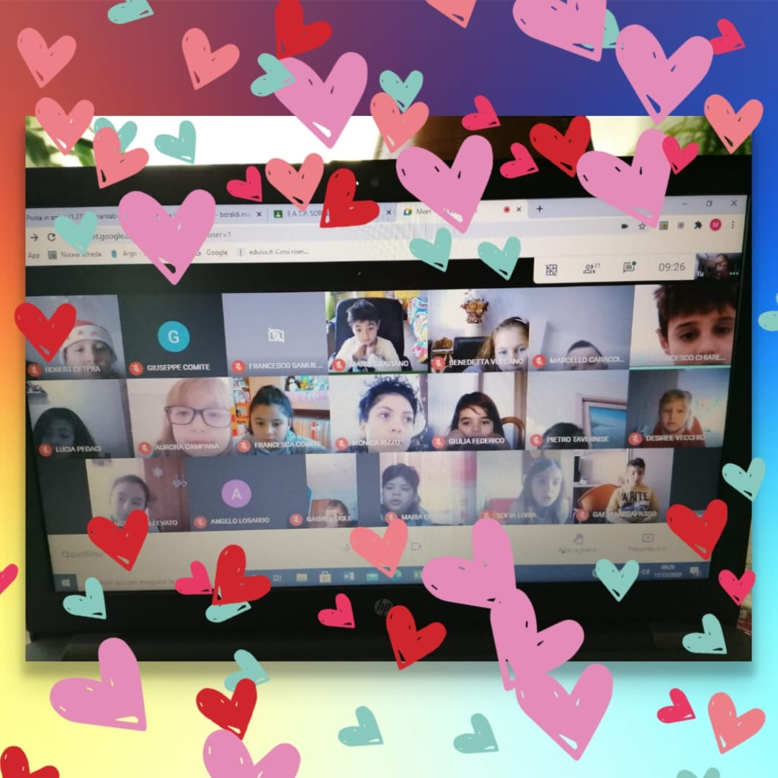
Videolezioni classe terza

Slide 39
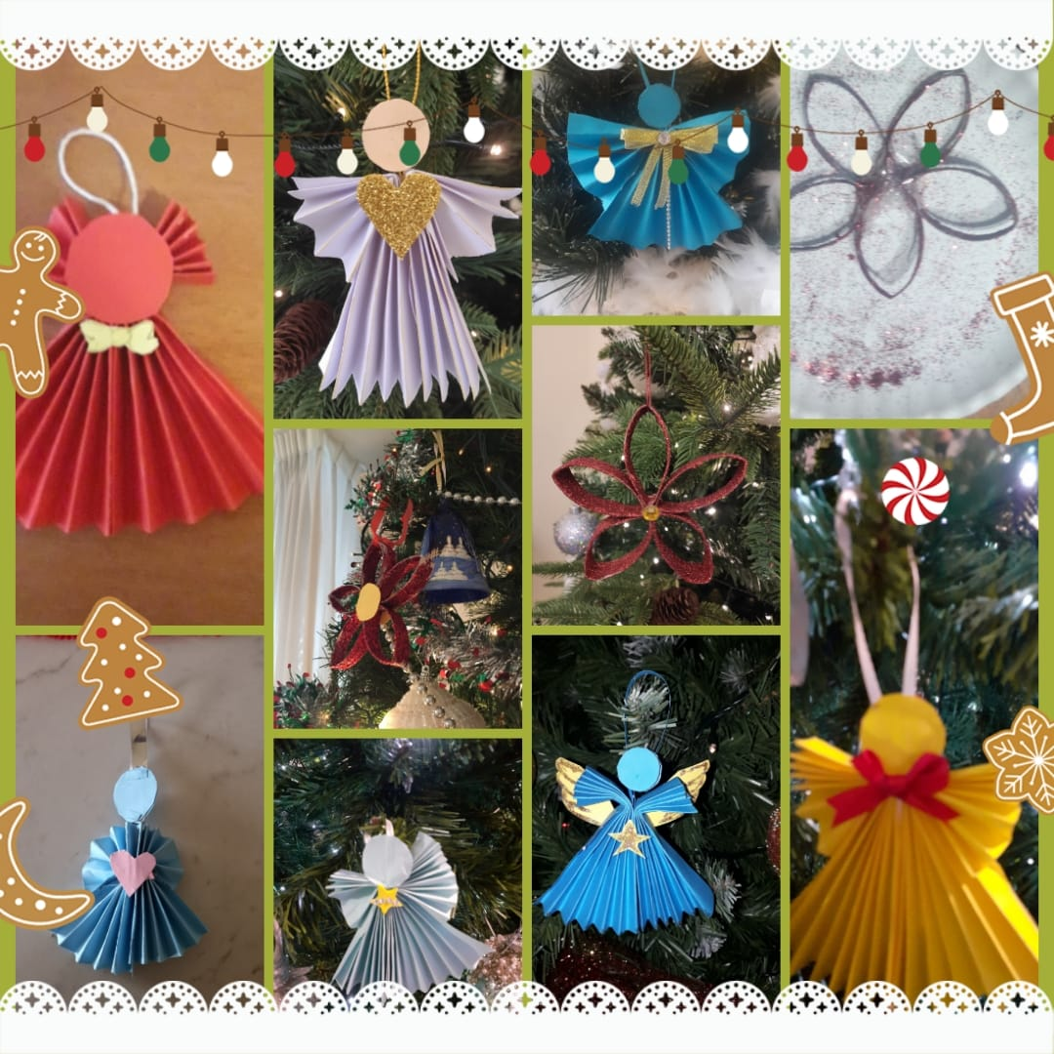
Natale Classe quinta A

Slide 40
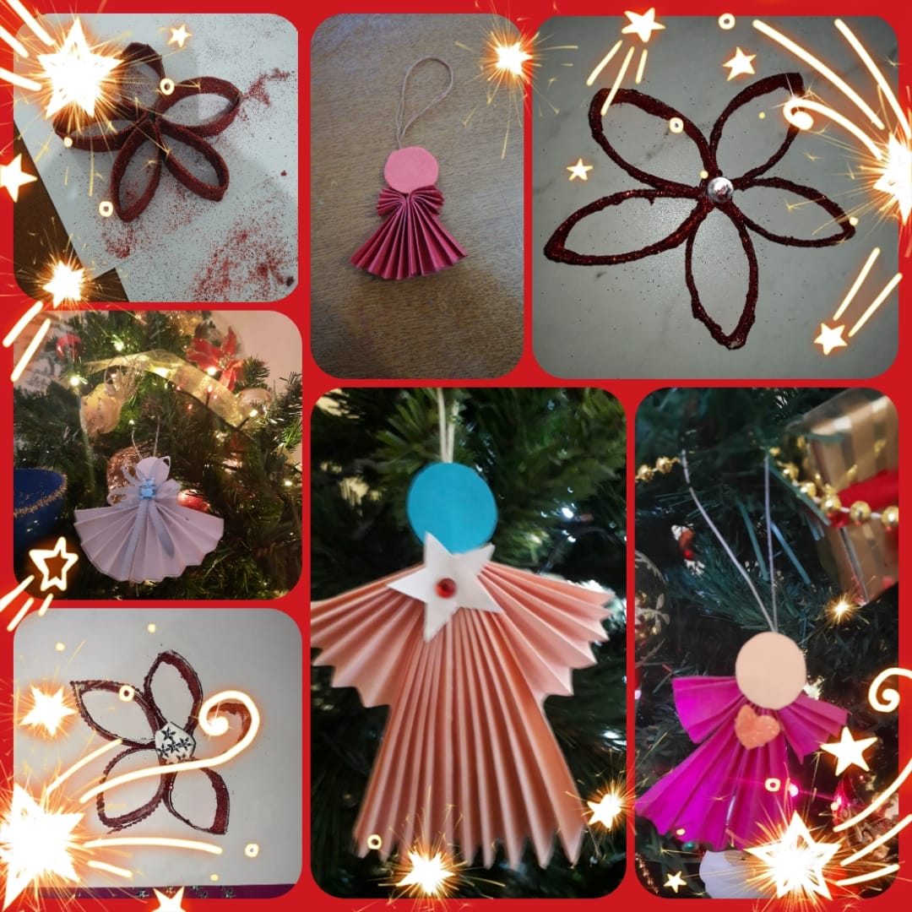

Slide 41
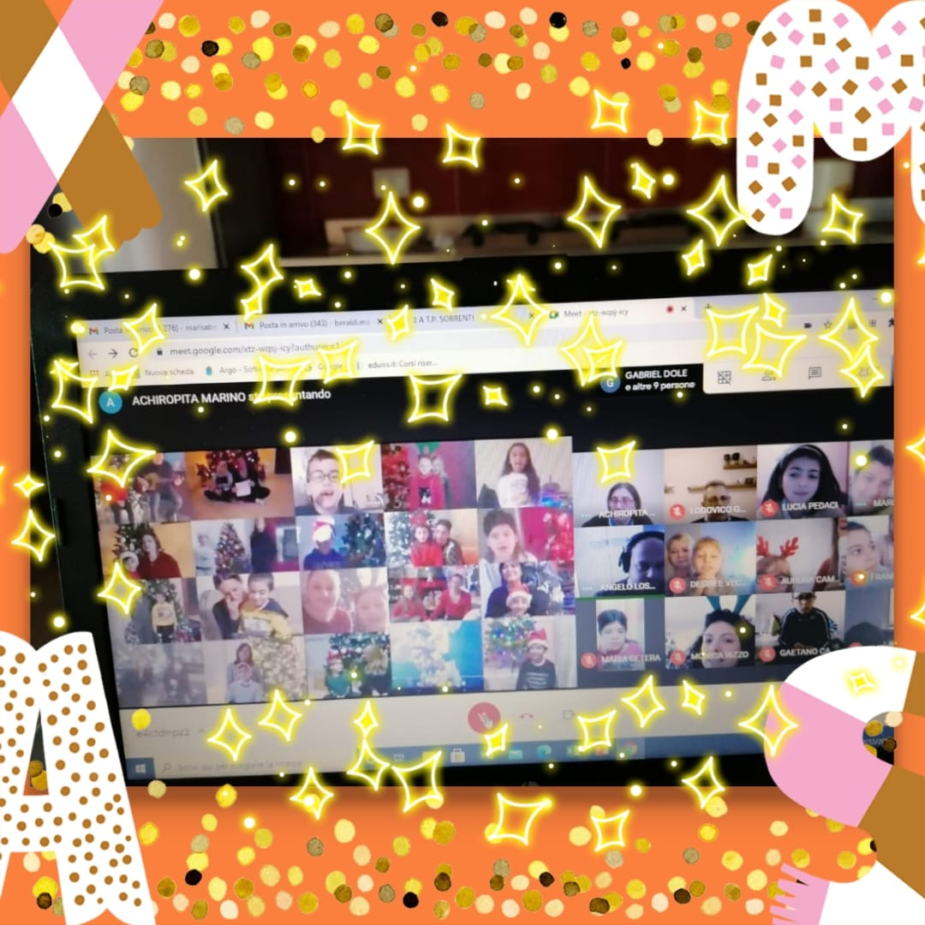
Auguri di Natale classe terza

Slide 42
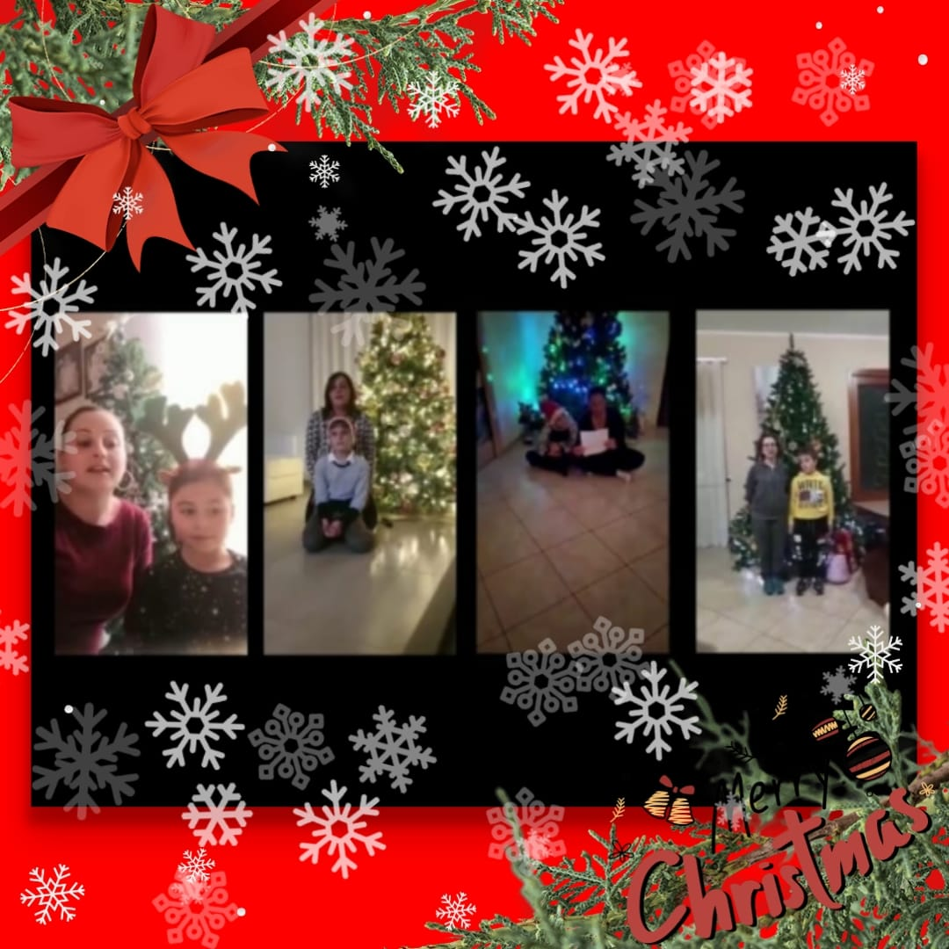
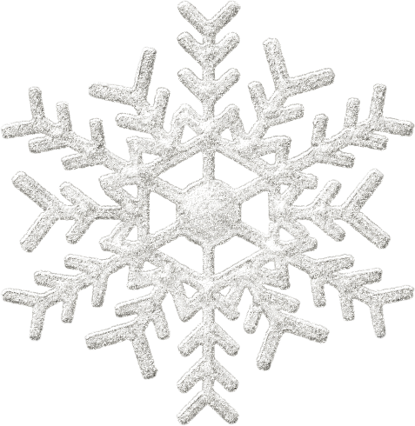
Canto di Natale con i genitori classe terza

Slide 43
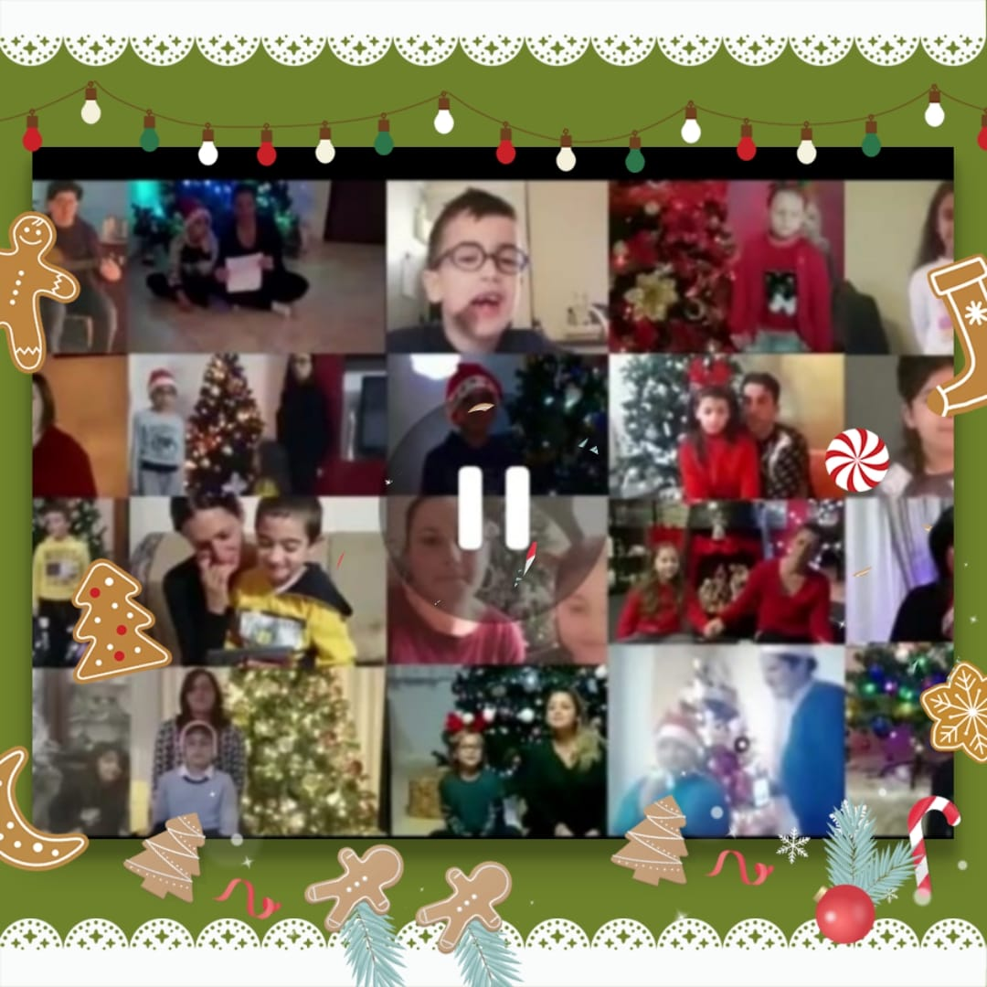

Slide 44
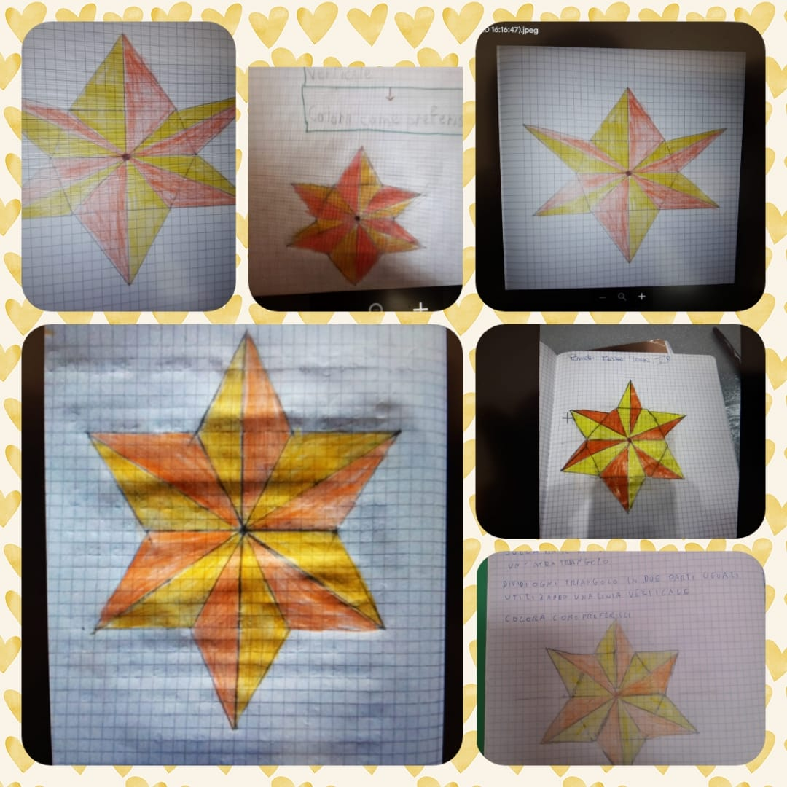
Natale Classe quinta B

Slide 45
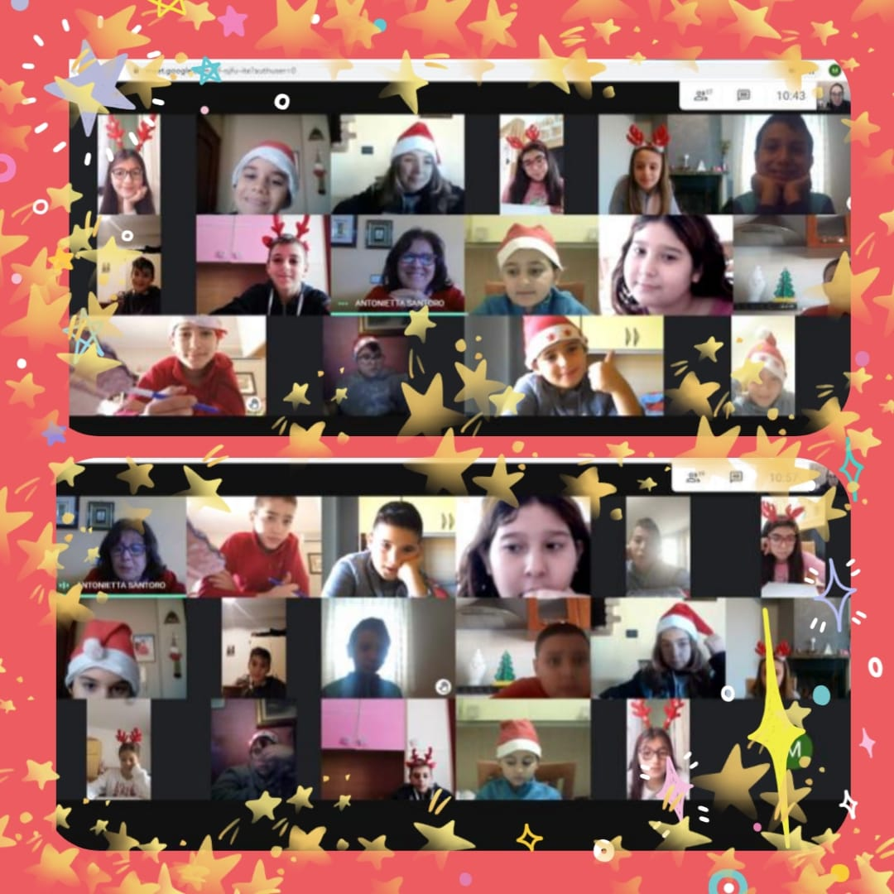
Tombolata Classe quarta

Slide 46
Auguri di Natale con i genitori Classi seconde

Slide 47
Natale Classi seconde

Slide 48
Natale Classe quinta B

Slide 49
Partecipazione concorso Croce Rossa Classe terza

Slide 51
Natale Classi seconde

Slide 52
Natale Classe terza

Slide 53
Natale Classe terza

Slide 54
Natale Classi seconde

Slide 55
Natale Classe quinta B

Slide 56
Natale Classi prime

Slide 57
Dolci di Natale Classe quinta B

Slide 58
Natale Classi seconde

Slide 59
Natale Classe quinta B

Slide 60
Natale Classe quinta B

Slide 61
Le piante di Natale Classi seconde

Slide 62
Natale Classe quinta B

Slide 63
Natale Classe quarta

Slide 64
Partecipazione concorso Croce Rossa Classi seconde

Slide 66
Natale Classe quarta

Slide 67
Auguri di Natale Classi seconde

Slide 68
La renna Rudolph Classi seconde

Slide 70
Natale Classe quinta A

Slide 71
Natale Classe terza

Slide 72
Natale Classi seconde

Slide 73
Natale Classi prime

Slide 74
Natale Classe terza

Slide 75
Natale Classe quinta A

Slide 76
Natale Classe quarta

Slide 77
Natale Classe quarta

Slide 78
Natale Classi prime

Slide 79
Natale Classi seconde

Slide 80
Natale Classe terza

Slide 81
Natale Classi prime

Slide 82
Natale Classe quinta B

Slide 83
Partecipazione concorso Croce Rossa Classe quarta

Slide 84
Natale Classe terza

Slide 85
Natale Classe quinta A

Slide 86
Natale Classi seconde

Slide 87
Natale Classi prime

Slide 88
Partecipazione concorso Croce Rossa Classe quinta A

Slide 89
Inverno classe quarta

Slide 90
Inverno Classe quinta A

Slide 91
Dal 18 gennaio lezioni in presenza!

Slide 92
Inverno Classe quinta B

Slide 95
Passeggiata nel cortile Classi seconde

Slide 96
Giornata della memoria Classe quinta B

Slide 97
Giornata della memoria Classe quarta

Slide 98
Giornata della memoria Classe quinta A

Slide 102
Fine primo quadrimestre
M.V.Gabriele

